Slide 1
动态规划
福建师范大学附属中学 陆宏

Slide 2
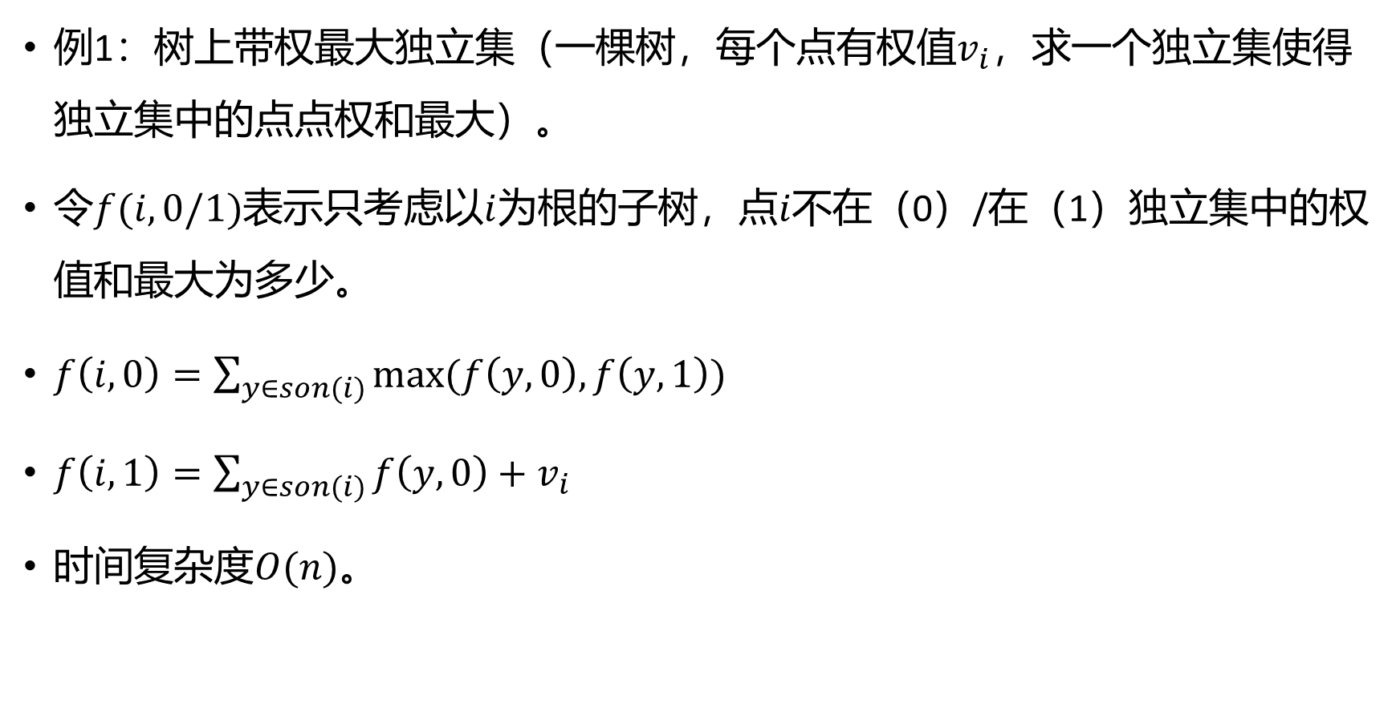
树形dp
例1：树上带权最大独立集（一棵树，每个点有权值$v_{i}$，求一个独立集使得独立集中的点点权和最大）。
令$f(i,0/1)$表示只考虑以$i$为根的子树，点$i$不在（0）/在（1）独立集中的权值和最大为多少。
$f\left(i,0\right)=\sum_{y∈son(i)}{max⁡(f\left(y,0\right),f\left(y,1\right))}$
$f\left(i,1\right)=\sum_{y∈son(i)}{f\left(y,0\right)}+v_{i}$
时间复杂度$O(n)$。

Slide 3
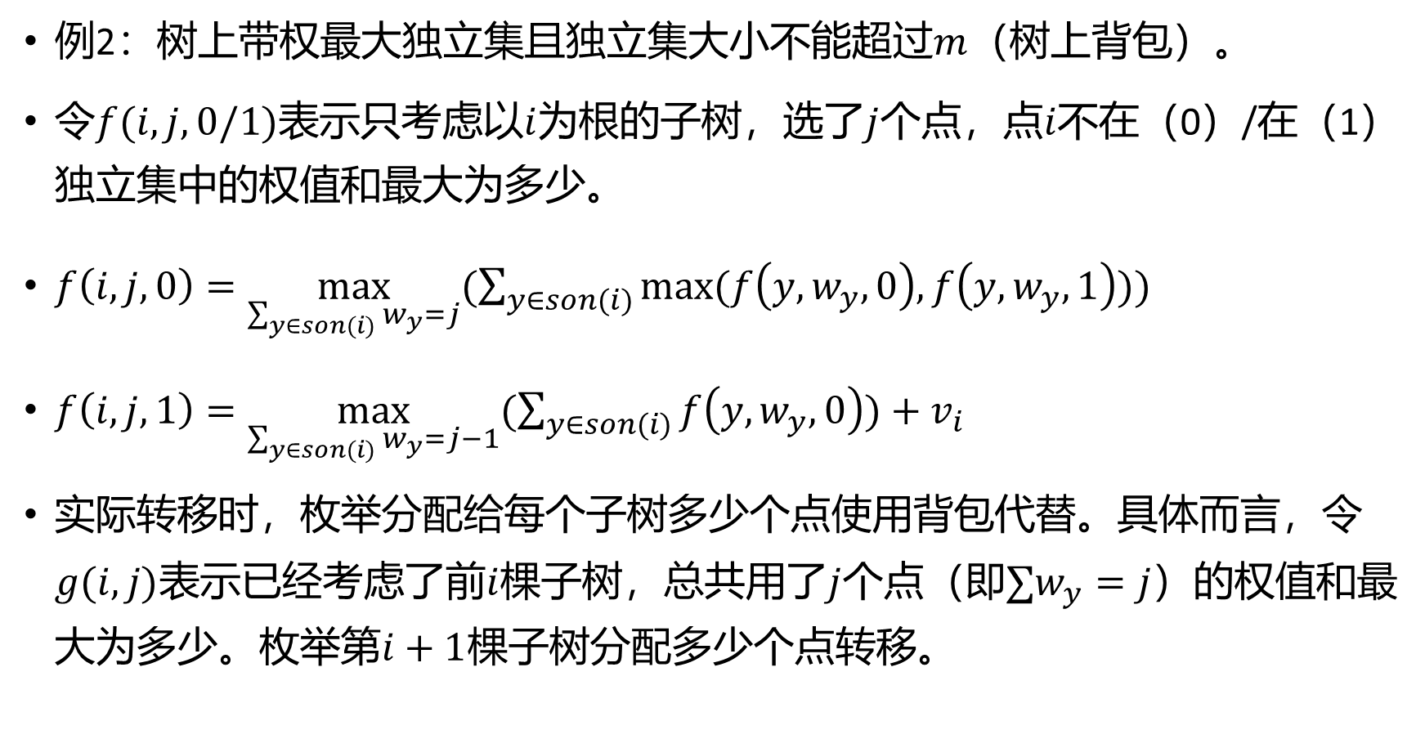
树形dp
例2：树上带权最大独立集且独立集大小不能超过$m$（树上背包）。
令$f(i,j,0/1)$表示只考虑以$i$为根的子树，选了$j$个点，点$i$不在（0）/在（1）独立集中的权值和最大为多少。
$f\left(i,j,0\right)=\max_{\sum_{y∈son(i)}{w_{y}=j}}{(\sum_{y∈son(i)}{max⁡(f\left(y,w_{y},0\right),f\left(y,w_{y},1\right))})}$
$f\left(i,j,1\right)=\max_{\sum_{y∈son(i)}{w_{y}=j−1}}{(\sum_{y∈son(i)}{f\left(y,w_{y},0\right)})}+v_{i}$
实际转移时，枚举分配给每个子树多少个点使用背包代替。具体而言，令$g(i,j)$表示已经考虑了前$i$棵子树，总共用了$j$个点（即$∑w_{y}=j$）的权值和最大为多少。枚举第$i+1$棵子树分配多少个点转移。

Slide 4
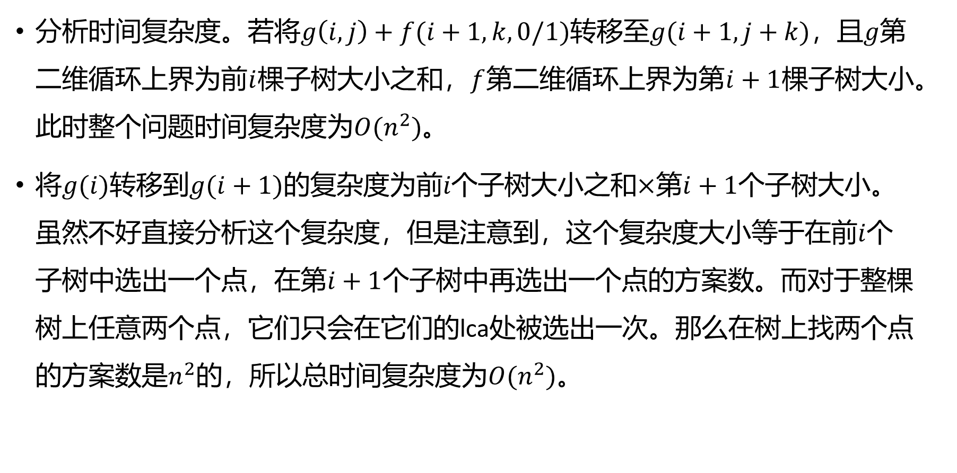
树形dp
分析时间复杂度。若将$g\left(i,j\right)+f(i+1,k,0/1)$转移至$g(i+1,j+k)$，且$g$第二维循环上界为前$i$棵子树大小之和，$f$第二维循环上界为第$i+1$棵子树大小。此时整个问题时间复杂度为$O(n^{2})$。
将$g(i)$转移到$g(i+1)$的复杂度为前$i个$子树大小之和$×$第$i+1$个子树大小。虽然不好直接分析这个复杂度，但是注意到，这个复杂度大小等于在前$i$个子树中选出一个点，在第$i+1$个子树中再选出一个点的方案数。而对于整棵树上任意两个点，它们只会在它们的lca处被选出一次。那么在树上找两个点的方案数是$n^{2}$的，所以总时间复杂度为$O(n^{2})。$

Slide 5
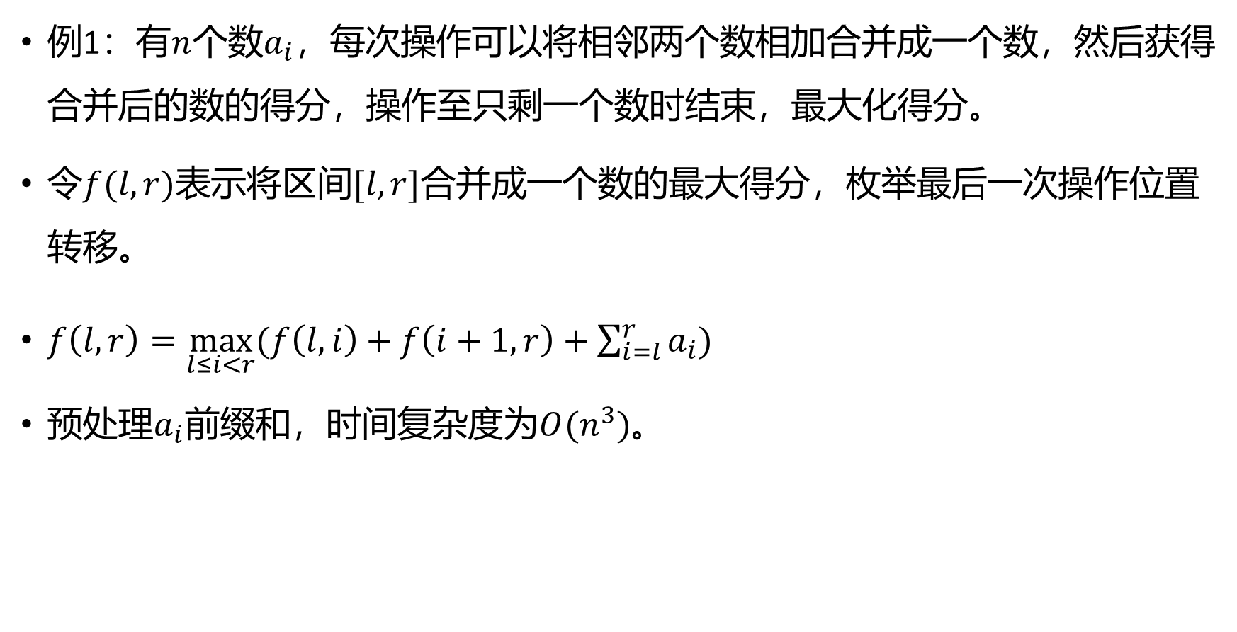
区间dp
例1：有$n$个数$a_{i}$，每次操作可以将相邻两个数相加合并成一个数，然后获得合并后的数的得分，操作至只剩一个数时结束，最大化得分。
令$f(l,r)$表示将区间$[l,r]$合并成一个数的最大得分，枚举最后一次操作位置转移。
$f\left(l,r\right)=\max_{l≤i<r}{(f\left(l,i\right)+f\left(i+1,r\right)+\sum_{i=l}^{r}{a_{i}})}$
预处理$a_{i}$前缀和，时间复杂度为$O(n^{3})$。

Slide 6
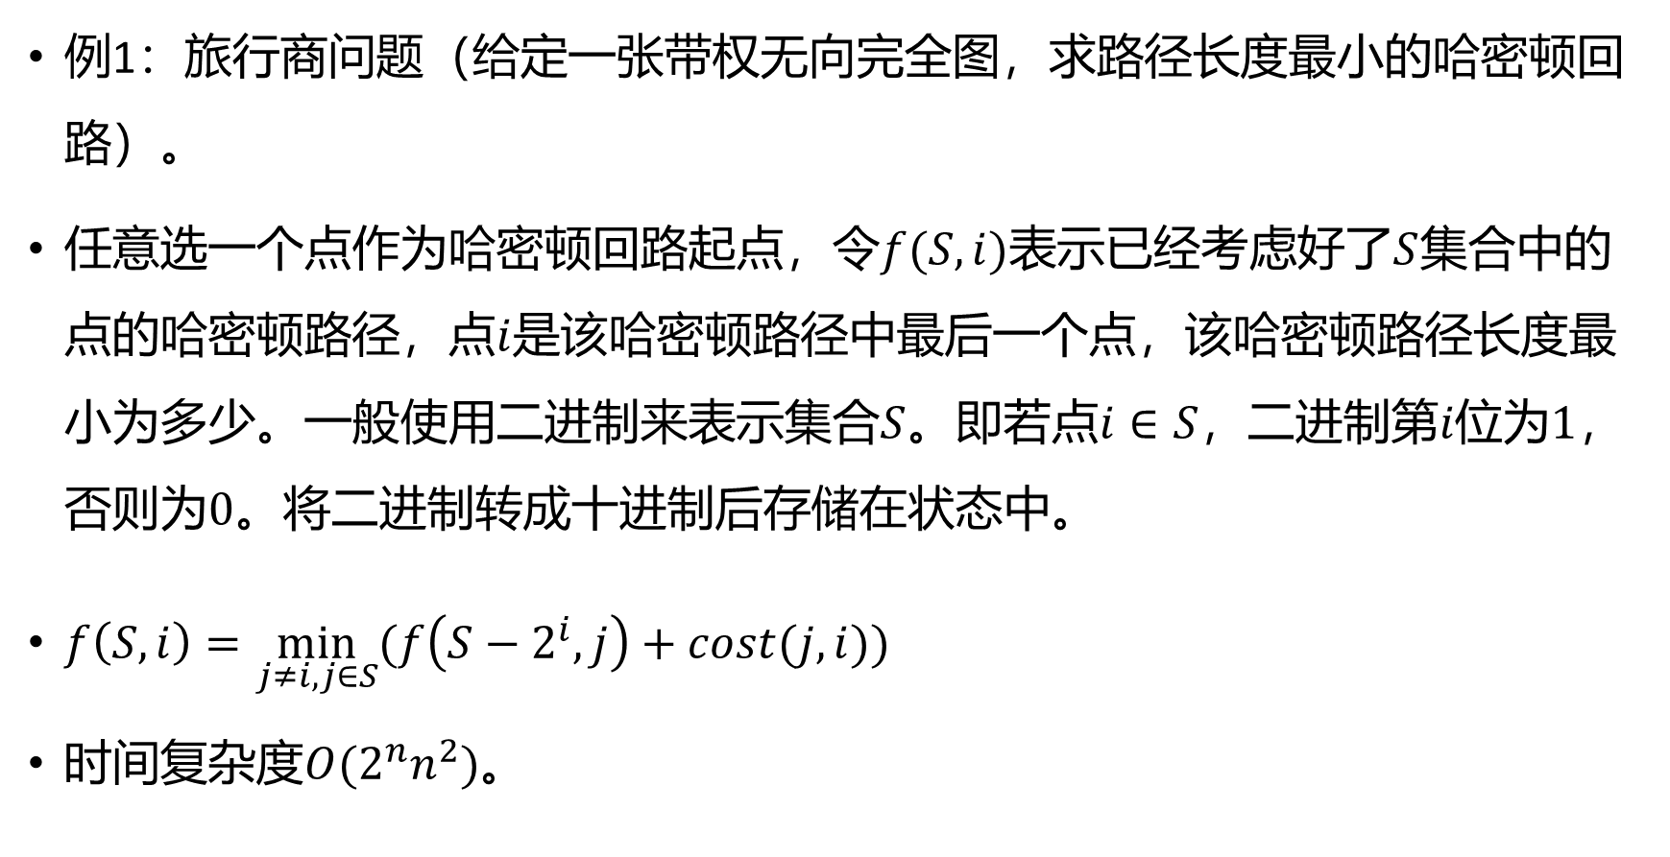
状压dp
例1：旅行商问题（给定一张带权无向完全图，求路径长度最小的哈密顿回路）。
任意选一个点作为哈密顿回路起点，令$f(S,i)$表示已经考虑好了$S$集合中的点的哈密顿路径，点$i$是该哈密顿路径中最后一个点，该哈密顿路径长度最小为多少。一般使用二进制来表示集合$S$。即若点$i∈S$，二进制第$i位$为$1$，否则为$0$。将二进制转成十进制后存储在状态中。
$f\left(S,i\right)=\min_{j≠i,j∈S}{(f\left(S−2^{i},j\right)+cost(j,i))}$
时间复杂度$O(2^{n}n^{2})$。

Slide 7
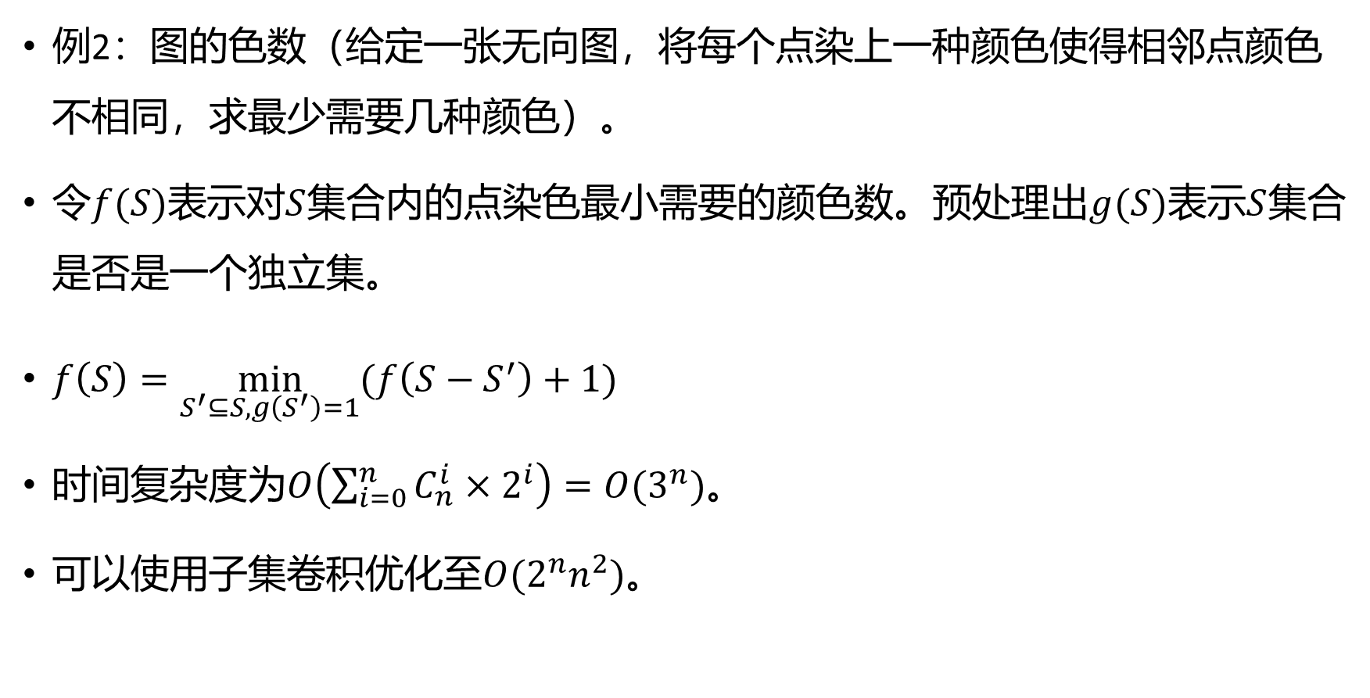
状压dp
例2：图的色数（给定一张无向图，将每个点染上一种颜色使得相邻点颜色不相同，求最少需要几种颜色）。
令$f(S)$表示对$S$集合内的点染色最小需要的颜色数。预处理出$g(S)$表示$S$集合是否是一个独立集。
$f\left(S\right)=\min_{S^{′}⊆S,g\left(S^{′}\right)=1}{(f\left(S−S^{′}\right)+1)}$
时间复杂度为$O\left(\sum_{i=0}^{n}{C_{n}^{i}×2^{i}}\right)=O(3^{n})$。
可以使用子集卷积优化至$O(2^{n}n^{2})$。

Slide 8
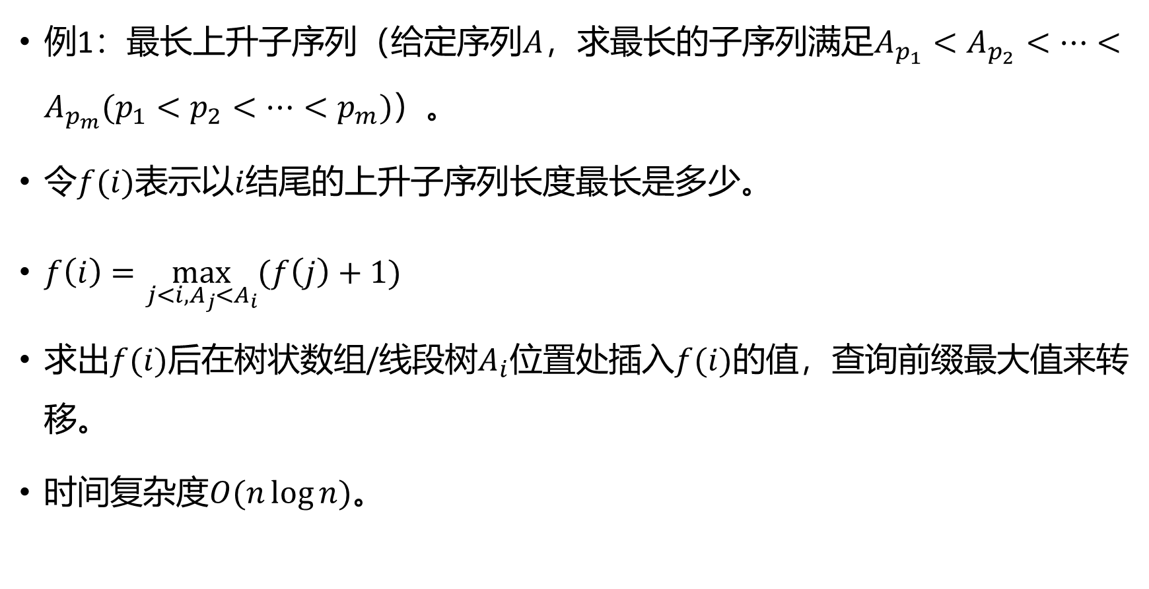
数据结构优化dp
例1：最长上升子序列（给定序列$A$，求最长的子序列满足$A_{p_{1}}<A_{p_{2}}<…<A_{p_{m}}(p_{1}<p_{2}<…<p_{m})$）。
令$f(i)$表示以$i$结尾的上升子序列长度最长是多少。
$f\left(i\right)=\max_{j<i,A_{j}<A_{i}}{(f\left(j\right)+1)}$
求出$f(i)$后在树状数组/线段树$A_{i}$位置处插入$f(i)$的值，查询前缀最大值来转移。
时间复杂度$O(n\log{n})。$

Slide 9
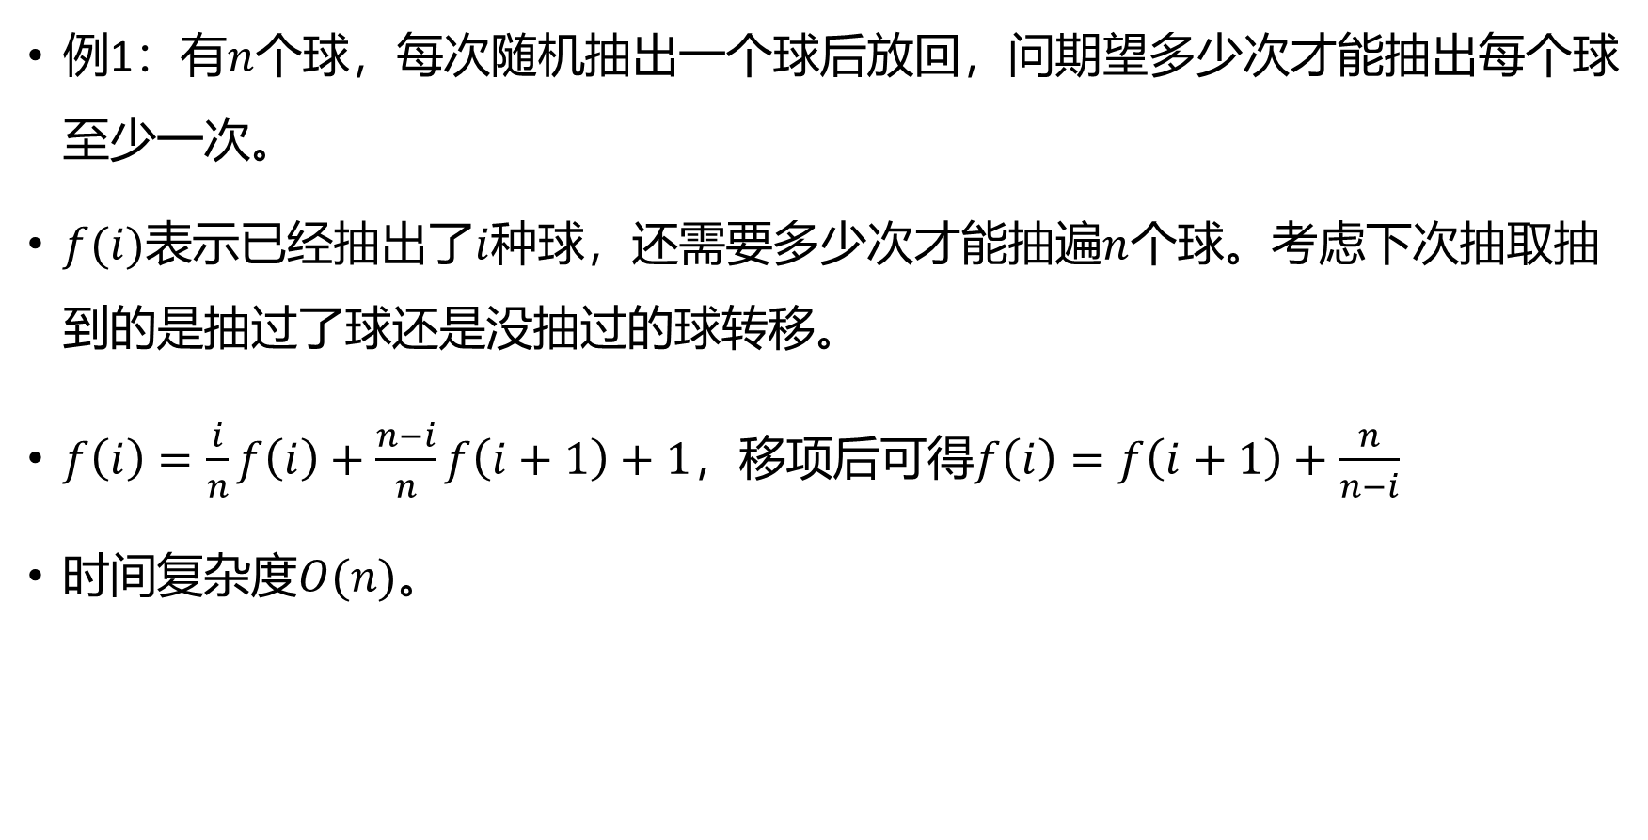
概率期望dp
例1：有$n$个球，每次随机抽出一个球后放回，问期望多少次才能抽出每个球至少一次。
$f(i)$表示已经抽出了$i$种球，还需要多少次才能抽遍$n$个球。考虑下次抽取抽到的是抽过了球还是没抽过的球转移。
$f\left(i\right)=\frac{i}{n}f\left(i\right)+\frac{n−i}{n}f\left(i+1\right)+1$，移项后可得$f\left(i\right)=f\left(i+1\right)+\frac{n}{n−i}$
时间复杂度$O(n)$。

Slide 10
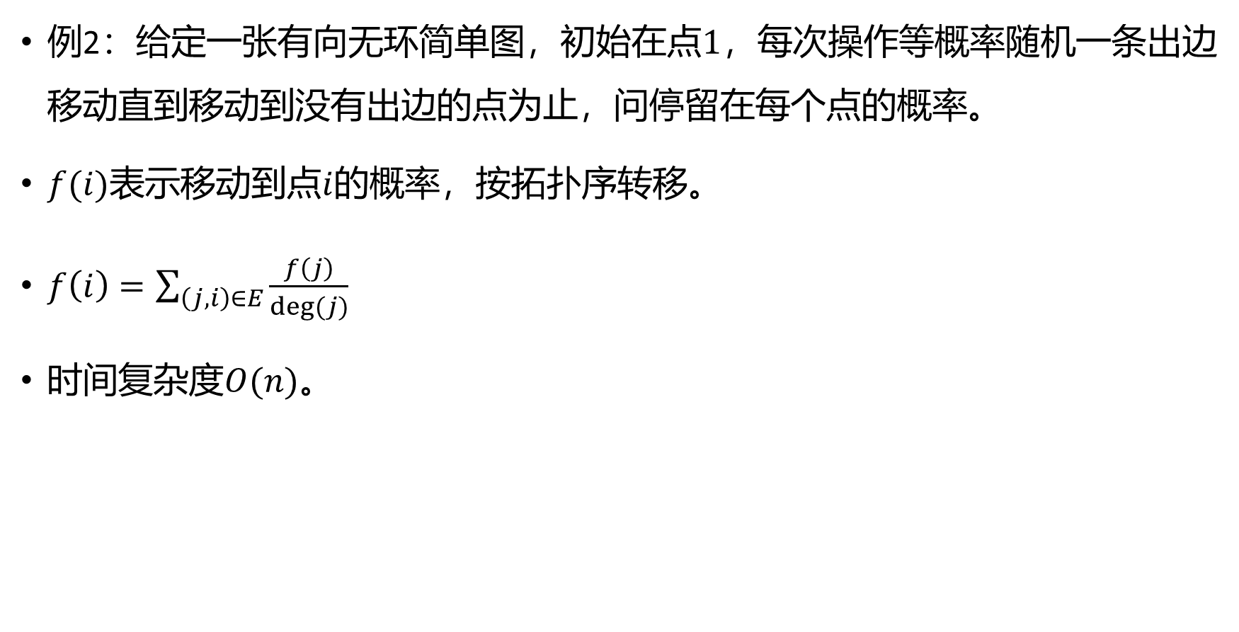
概率期望dp
例2：给定一张有向无环简单图，初始在点$1$，每次操作等概率随机一条出边移动直到移动到没有出边的点为止，问停留在每个点的概率。
$f(i)$表示移动到点$i$的概率，按拓扑序转移。
$f\left(i\right)=\sum_{\left(j,i\right)∈E}{\frac{f\left(j\right)}{deg⁡(j)}}$
时间复杂度$O(n)$。

Slide 11
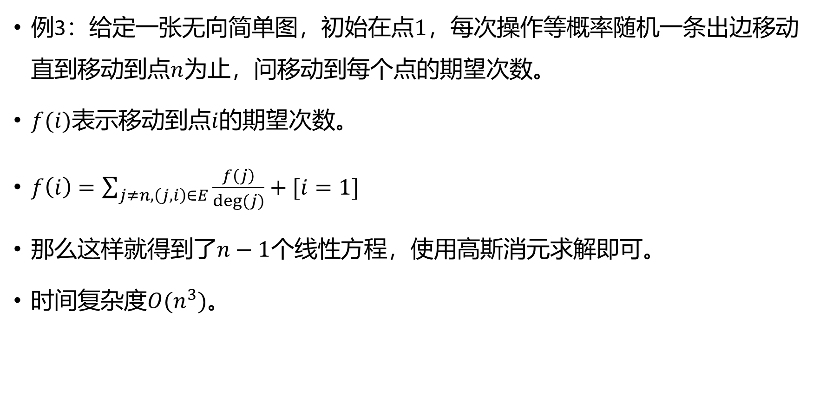
概率期望dp
例3：给定一张无向简单图，初始在点$1$，每次操作等概率随机一条出边移动直到移动到点$n$为止，问移动到每个点的期望次数。
$f(i)$表示移动到点$i$的期望次数。
$f\left(i\right)=\sum_{j≠n,\left(j,i\right)∈E}{\frac{f\left(j\right)}{deg⁡(j)}}+[i=1]$
那么这样就得到了$n−1$个线性方程，使用高斯消元求解即可。
时间复杂度$O(n^{3})$。

Slide 12
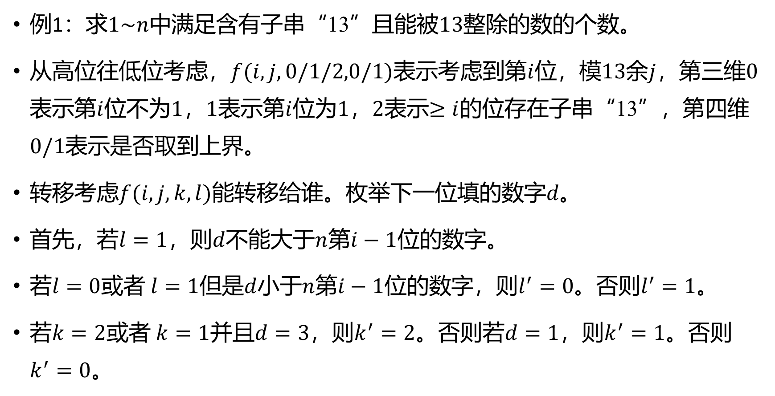
数位dp
例1：求$1\sim n$中满足含有子串“13”且能被$13$整除的数的个数。
从高位往低位考虑，$f(i,j,0/1/2,0/1)$表示考虑到第$i$位，模$13$余$j$，第三维$0$表示第$i$位不为$1$，$1$表示第$i$位为$1$，$2$表示$≥i$的位存在子串“13”，第四维$0/1$表示是否取到上界。
转移考虑$f(i,j,k,l)$能转移给谁。枚举下一位填的数字$d。$
首先，若$l=1$，则$d$不能大于$n$第$i−1$位的数字。
若$l=0$或者 $l=1$但是$d$小于$n$第$i−1$位的数字，则$l^{′}=0$。否则$l^{′}=1$。
若$k=2$或者 $k=1$并且$d=3$，则$k^{′}=2$。否则若$d=1$，则$k^{′}=1$。否则$k^{′}=0$。

Slide 13
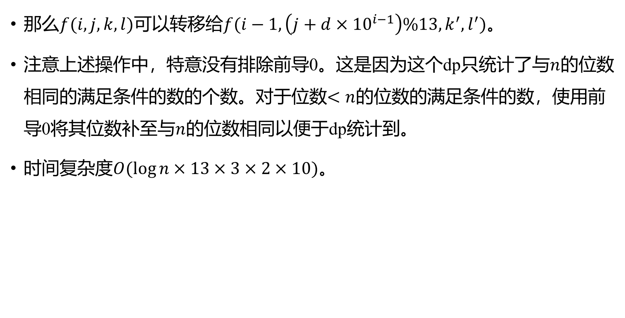
数位dp
那么$f(i,j,k,l)$可以转移给$f(i−1,\left(j+d×{10}^{i−1}\right)\%13,k^{′},l^{′})$。
注意上述操作中，特意没有排除前导0。这是因为这个dp只统计了与$n$的位数相同的满足条件的数的个数。对于位数$<n$的位数的满足条件的数，使用前导0将其位数补至与$n$的位数相同以便于dp统计到。
时间复杂度$O(\log{n}×13×3×2×10)$。

Slide 14
接下来是一些练习题。

Slide 15

agc049d Convex Sequence
求满足以下条件的长度为$n$的非负整数序列A的个数，对${10}^{9}+7$取模：
$\sum_{i=1}^{n}{A_{i}}=m$
$∀2≤i≤n−1,2A_{i}≤A_{i−1}+A_{i+1}$
$1≤n,m≤{10}^{5}$。

Slide 16
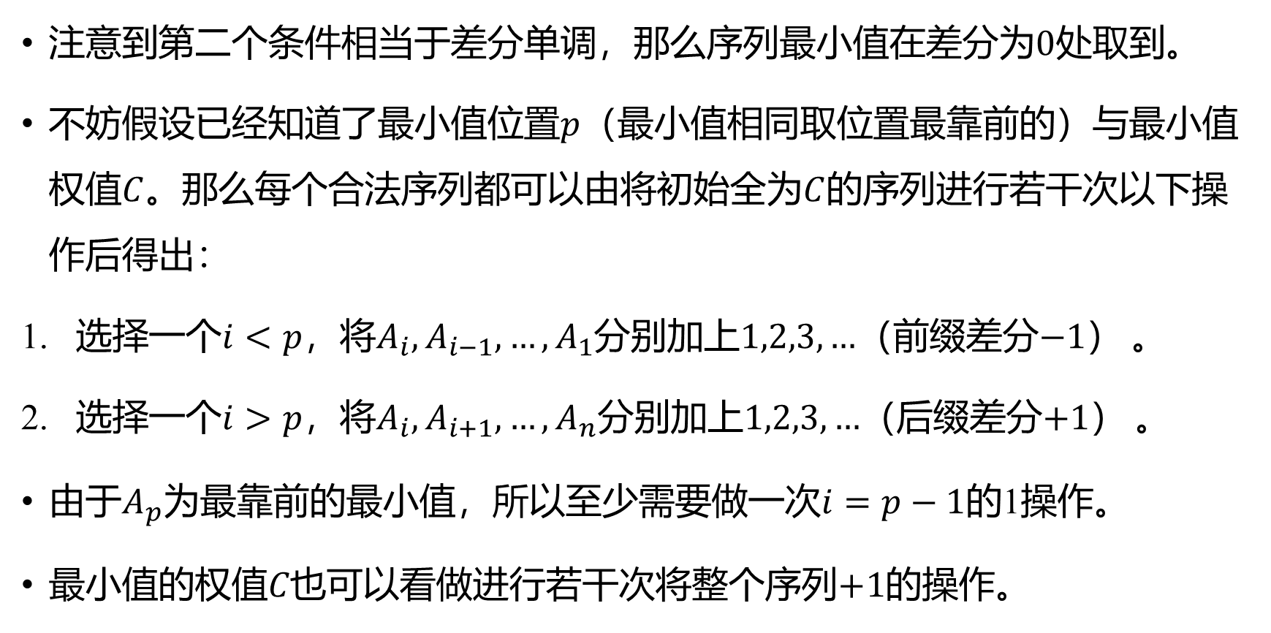
agc049d Convex Sequence
注意到第二个条件相当于差分单调，那么序列最小值在差分为$0$处取到。
不妨假设已经知道了最小值位置$p$（最小值相同取位置最靠前的）与最小值权值$C$。那么每个合法序列都可以由将初始全为$C$的序列进行若干次以下操作后得出：
选择一个$i<p$，将$A_{i},A_{i−1},…,A_{1}$分别加上$1,2,3,…$（前缀差分$−1$） $。$
选择一个$i>p$，将$A_{i},A_{i+1},…,A_{n}$分别加上$1,2,3,…$（后缀差分$+1$） $。$
由于$A_{p}$为最靠前的最小值，所以至少需要做一次$i=p−1$的1操作。
最小值的权值$C也$可以看做进行若干次将整个序列$+1$的操作。

Slide 17
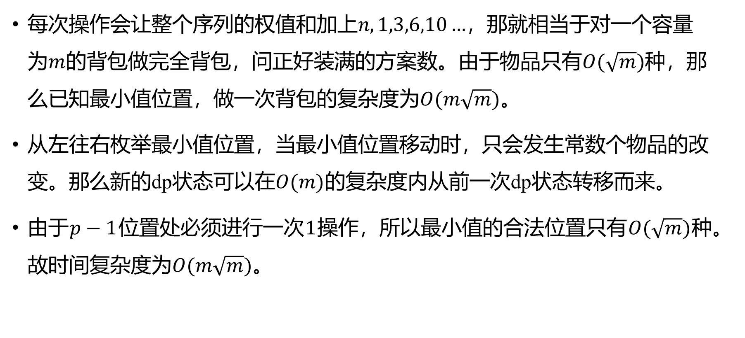
agc049d Convex Sequence
每次操作会让整个序列的权值和加上$n,1,3,6,10…$，那就相当于对一个容量为$m$的背包做完全背包，问正好装满的方案数。由于物品只有$O(\sqrt{m})$种，那么已知最小值位置，做一次背包的复杂度为$O(m\sqrt{m})$。
从左往右枚举最小值位置，当最小值位置移动时，只会发生常数个物品的改变。那么新的dp状态可以在$O(m)$的复杂度内从前一次dp状态转移而来。
由于$p−1$位置处必须进行一次$1$操作，所以最小值的合法位置只有$O(\sqrt{m})$种。故时间复杂度为$O(m\sqrt{m})$。

Slide 18
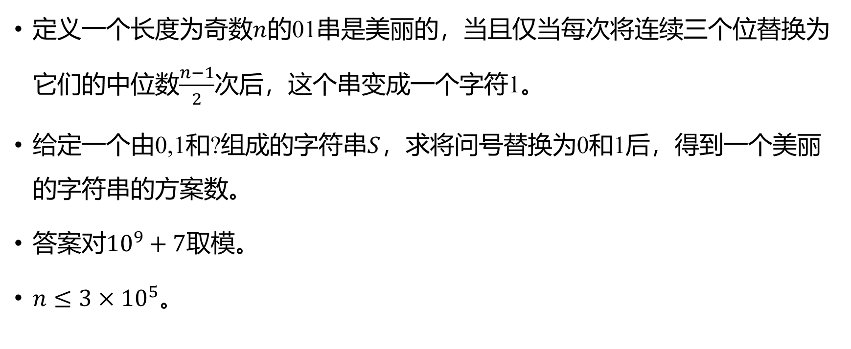
agc022e Median Replace
定义一个长度为奇数$n$的01串是美丽的，当且仅当每次将连续三个位替换为它们的中位数$\frac{n−1}{2}$次后，这个串变成一个字符1。
给定一个由0,1和?组成的字符串$S$，求将问号替换为0和1后，得到一个美丽的字符串的方案数。
答案对${10}^{9}+7$取模。
$n≤3×{10}^{5}$。

Slide 19
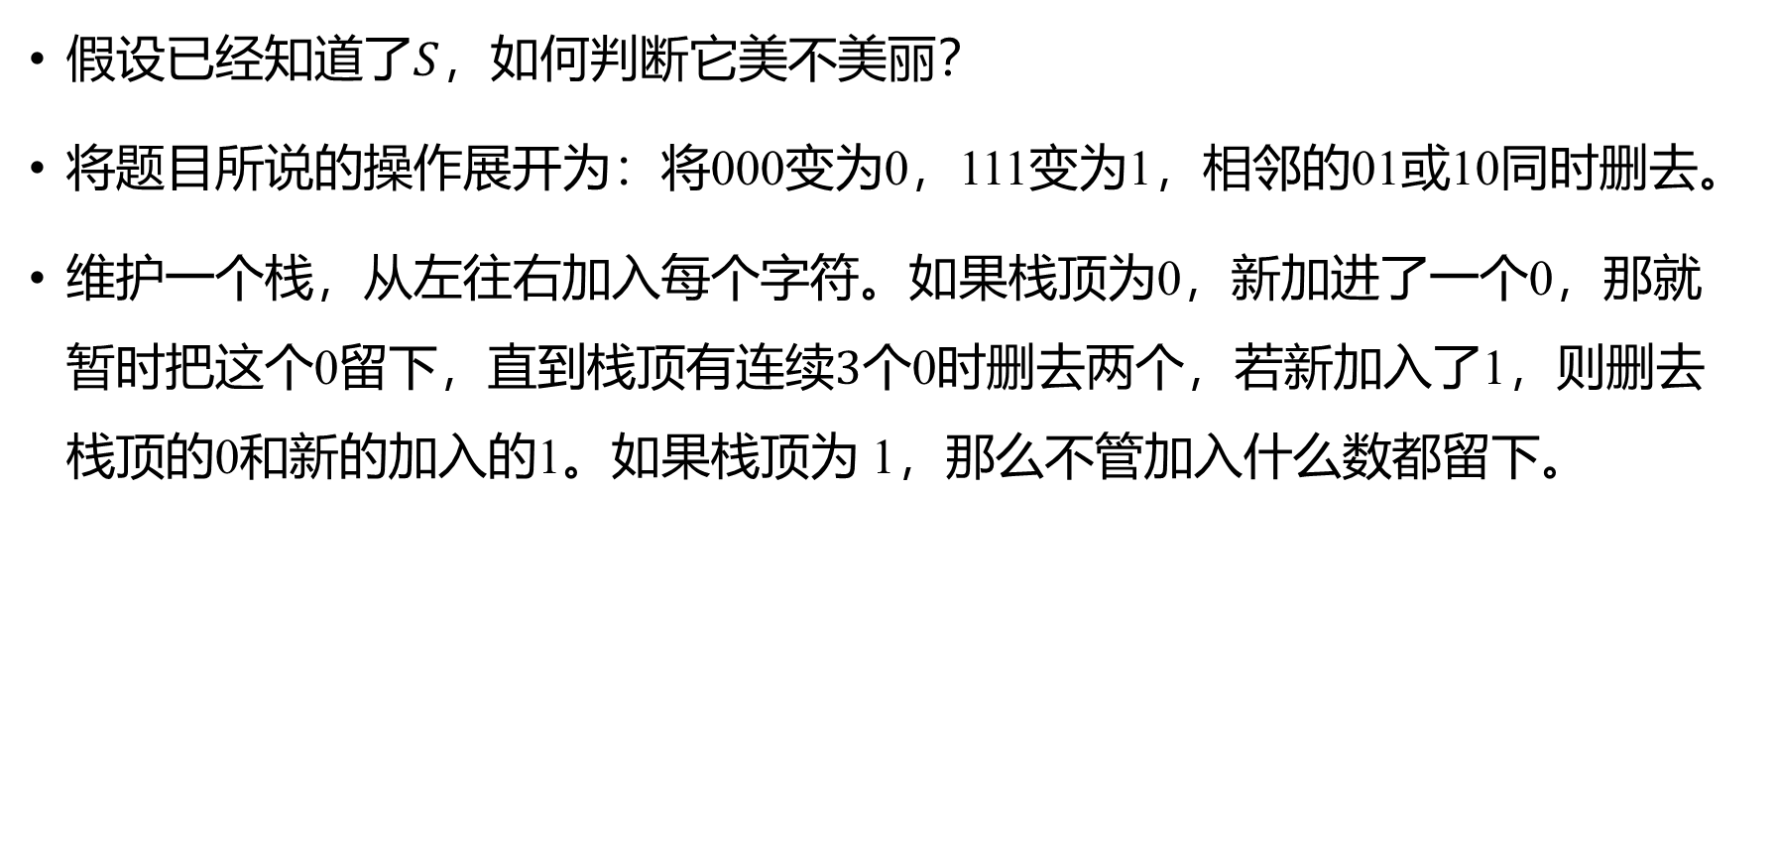
agc022e Median Replace
假设已经知道了$S$，如何判断它美不美丽？
将题目所说的操作展开为：将000变为0，111变为1，相邻的01或10同时删去。
维护一个栈，从左往右加入每个字符。如果栈顶为0，新加进了一个0，那就暂时把这个0留下，直到栈顶有连续$3$个0时删去两个，若新加入了1，则删去栈顶的0和新的加入的1。如果栈顶为 1，那么不管加入什么数都留下。

Slide 20
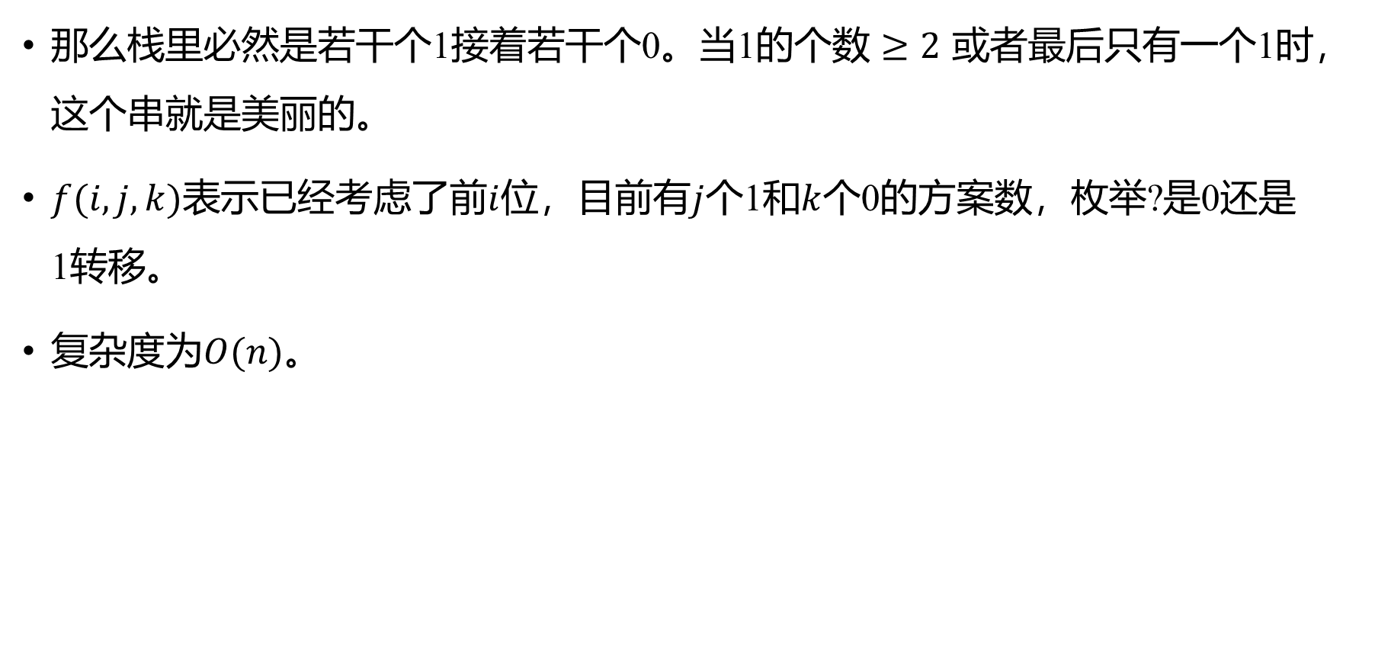
agc022e Median Replace
那么栈里必然是若干个1接着若干个0。当1的个数$≥2$或者最后只有一个1时，这个串就是美丽的。
$f(i,j,k)$表示已经考虑了前$i$位，目前有$j$个1和$k$个0的方案数，枚举?是0还是1转移。
复杂度为$O(n)$。

Slide 21
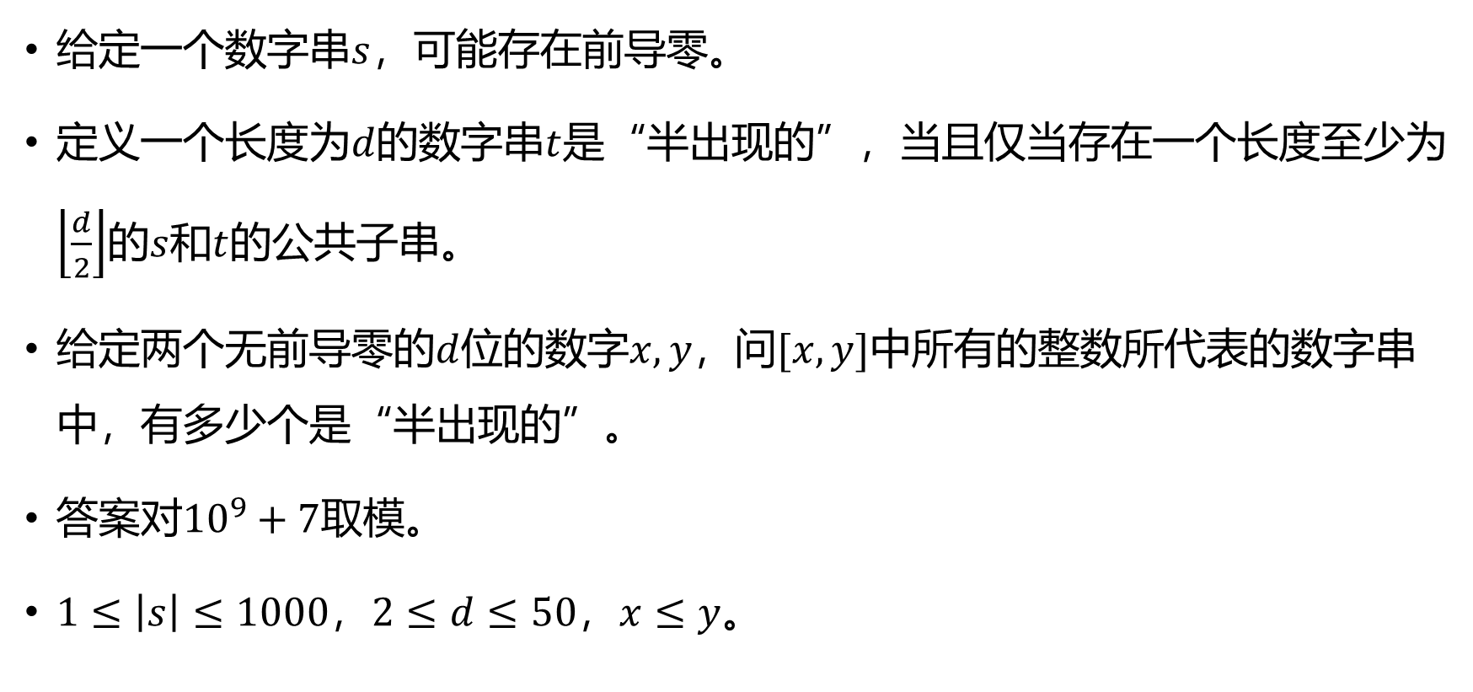
cf585f Digits of Number Pi
给定一个数字串$s$，可能存在前导零。
定义一个长度为$d$的数字串$t$是“半出现的”，当且仅当存在一个长度至少为$\left\lfloor \frac{d}{2}\right\rfloor$的$s$和$t$的公共子串。
给定两个无前导零的$d$位的数字$x,y$，问$[x,y]$中所有的整数所代表的数字串中，有多少个是“半出现的”。
答案对${10}^{9}+7$取模。
$1≤\left|s\right|≤1000$，$2≤d≤50$，$x≤y$。

Slide 22
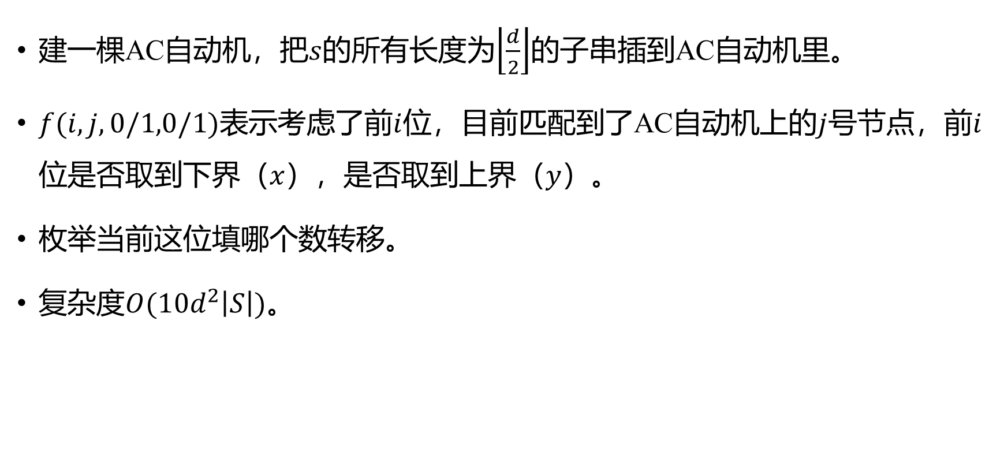
cf585f Digits of Number Pi
建一棵AC自动机，把$s$的所有长度为$\left\lfloor \frac{d}{2}\right\rfloor$的子串插到AC自动机里。
$f(i,j,0/1,0/1)$表示考虑了前$i$位，目前匹配到了AC自动机上的$j$号节点，前$i$位是否取到下界（$x$），是否取到上界（$y$）。
枚举当前这位填哪个数转移。
复杂度$O(10d^{2}\left|S\right|)$。

Slide 23
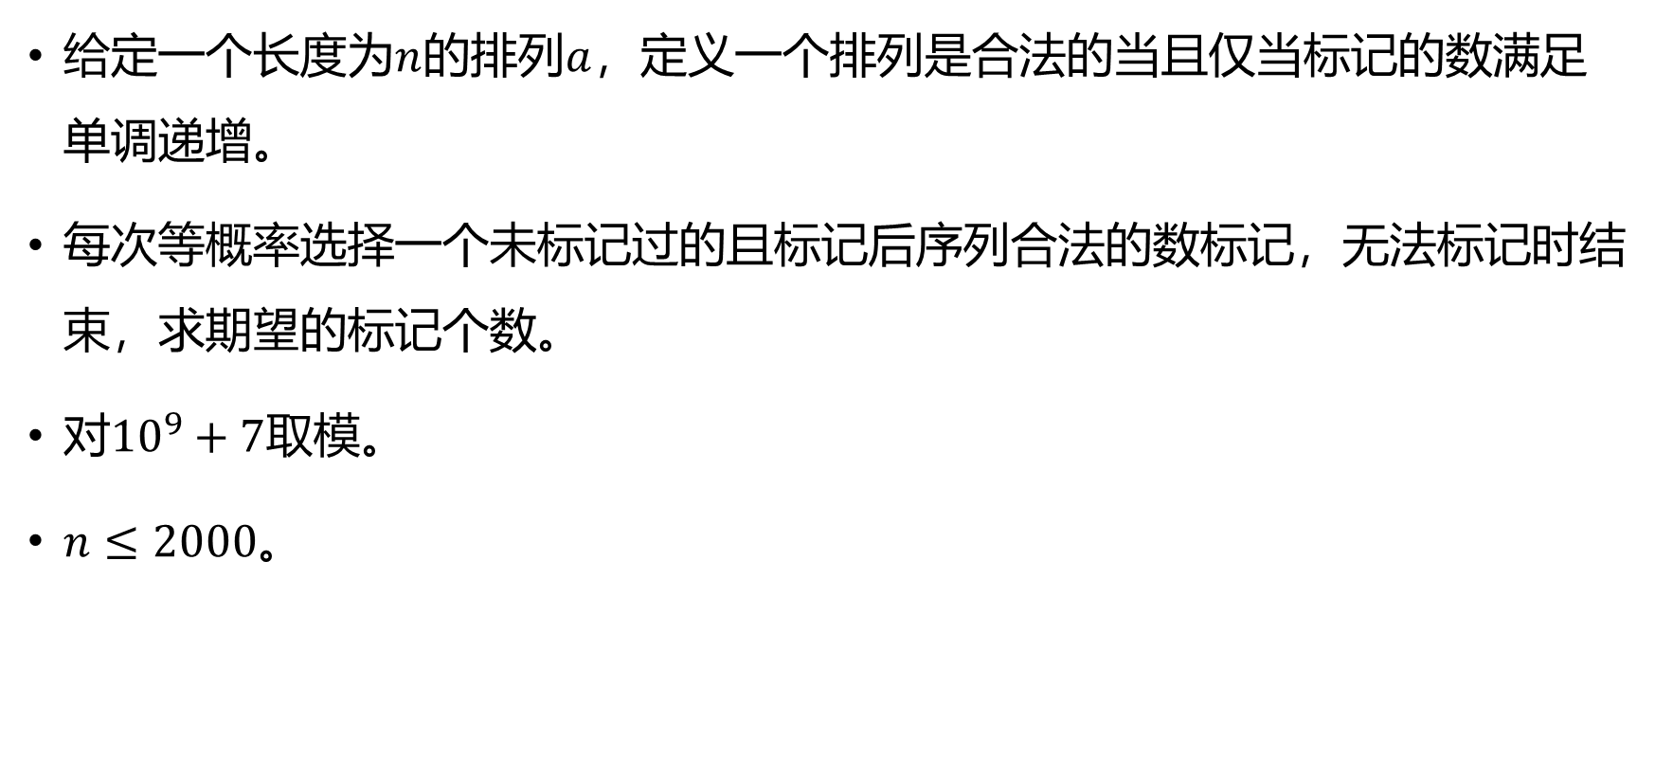
arc108e Random IS
给定一个长度为$n$的排列$a$，定义一个排列是合法的当且仅当标记的数满足单调递增。
每次等概率选择一个未标记过的且标记后序列合法的数标记，无法标记时结束，求期望的标记个数。
对${10}^{9}+7$取模。
$n≤2000$。

Slide 24
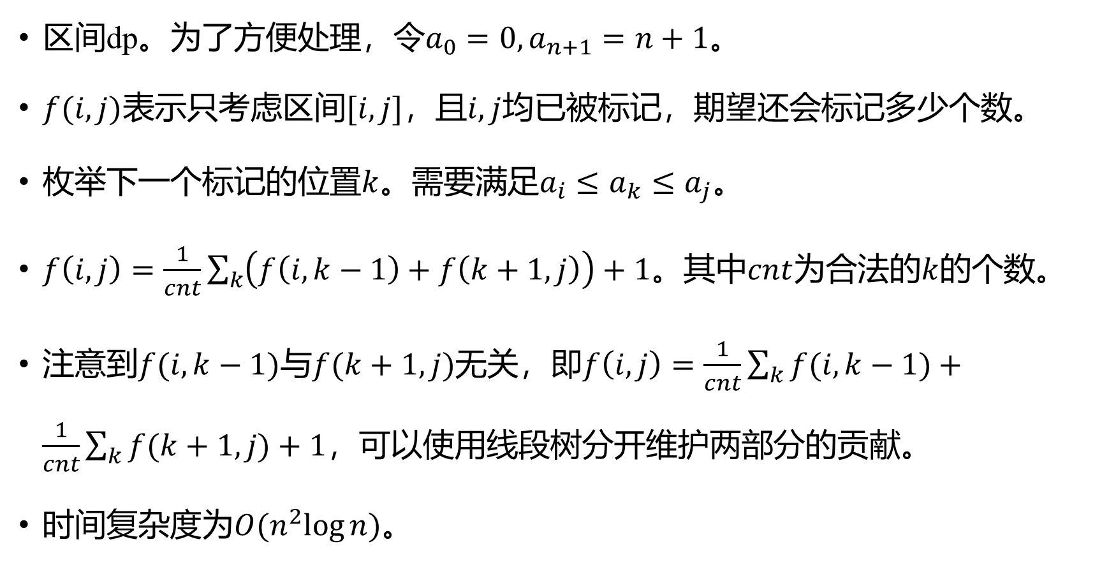
arc108e Random IS
区间dp。为了方便处理，令$a_{0}=0,a_{n+1}=n+1$。
$f(i,j)$表示只考虑区间$[i,j]$，且$i,j$均已被标记，期望还会标记多少个数。
枚举下一个标记的位置$k$。需要满足$a_{i}≤a_{k}≤a_{j}$。
$f\left(i,j\right)=\frac{1}{cnt}\sum_{k}{\left(f\left(i,k−1\right)+f\left(k+1,j\right)\right)}+1。$其中$cnt$为合法的$k$的个数。
注意到$f(i,k−1)$与$f(k+1,j)$无关，即$f\left(i,j\right)=\frac{1}{cnt}\sum_{k}{f(i,k−1)}+\frac{1}{cnt}\sum_{k}{f(k+1,j)}+1$，可以使用线段树分开维护两部分的贡献。
时间复杂度为$O(n^{2}log⁡n)。$

Slide 25
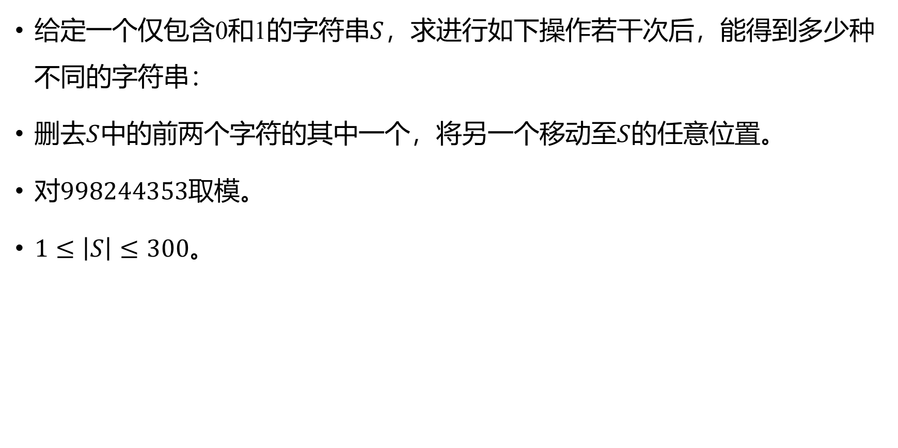
agc046d Secret Passage
给定一个仅包含0和1的字符串$S$，求进行如下操作若干次后，能得到多少种不同的字符串：
删去$S$中的前两个字符的其中一个，将另一个移动至$S$的任意位置。
对$998244353$取模。
$1≤\left|S\right|≤300$。

Slide 26
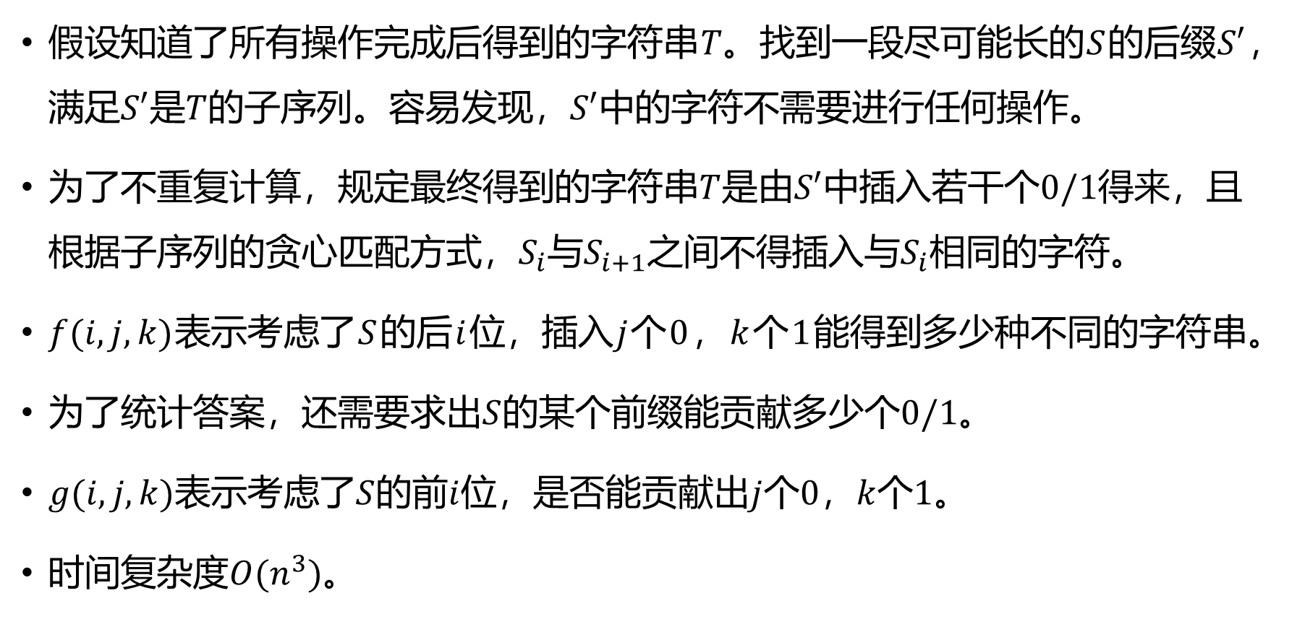
agc046d Secret Passage
假设知道了所有操作完成后得到的字符串$T。$找到一段尽可能长的$S$的后缀$S′$，满足$S′$是$T$的子序列。容易发现，$S′$中的字符不需要进行任何操作。
为了不重复计算，规定最终得到的字符串$T$是由$S′$中插入若干个$0/1$得来，且根据子序列的贪心匹配方式，$S_{i}$与$S_{i+1}$之间不得插入与$S_{i}$相同的字符。
$f(i,j,k)$表示考虑了$S$的后$i$位，插入$j$个$0$，$k$个$1$能得到多少种不同的字符串。
为了统计答案，还需要求出$S$的某个前缀能贡献多少个$0/1$。
$g(i,j,k)$表示考虑了$S$的前$i$位，是否能贡献出$j$个$0$，$k$个$1$。
时间复杂度$O(n^{3})$。

Slide 27
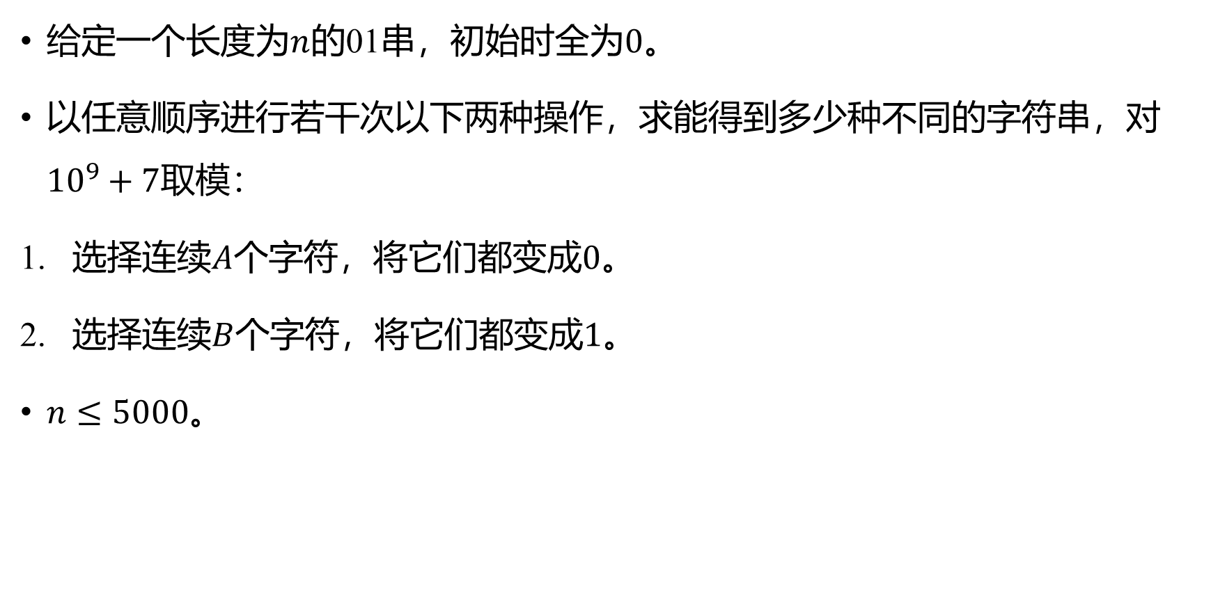
agc045c Range Set
给定一个长度为$n$的01串，初始时全为$0$。
以任意顺序进行若干次以下两种操作，求能得到多少种不同的字符串，对${10}^{9}+7$取模：
选择连续$A$个字符，将它们都变成$0$。
选择连续$B$个字符，将它们都变成$1$。
$n≤5000$。

Slide 28
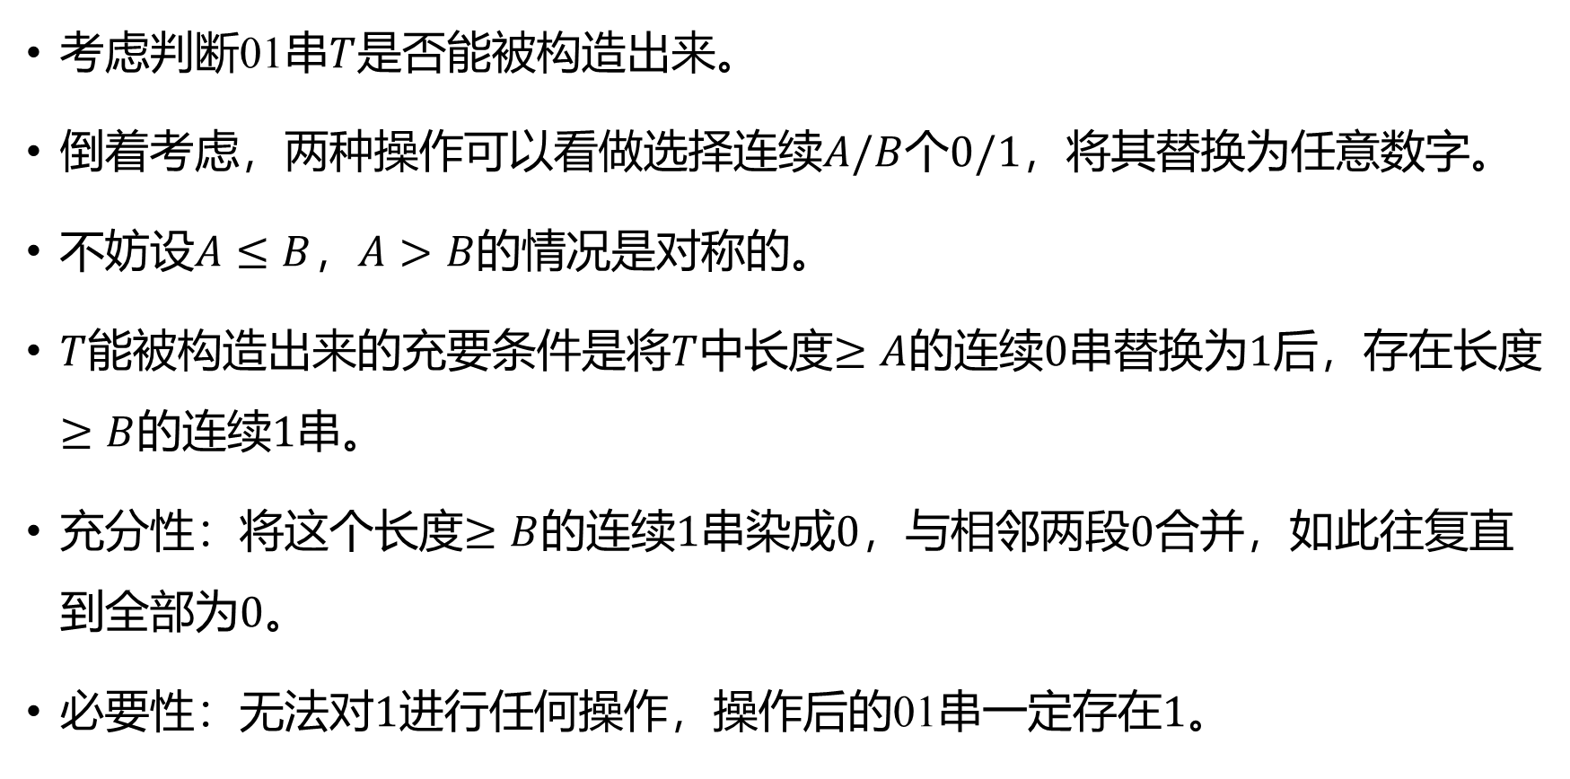
agc045c Range Set
考虑判断01串$T$是否能被构造出来。
倒着考虑，两种操作可以看做选择连续$A/B$个$0/1$，将其替换为任意数字。
不妨设$A≤B$，$A>B$的情况是对称的。
$T$能被构造出来的充要条件是将$T$中长度$≥A$的连续$0$串替换为$1$后，存在长度$≥B$的连续$1$串。
充分性：将这个长度$≥B$的连续$1$串染成$0$，与相邻两段$0$合并，如此往复直到全部为$0$。
必要性：无法对$1$进行任何操作，操作后的01串一定存在$1$。

Slide 29
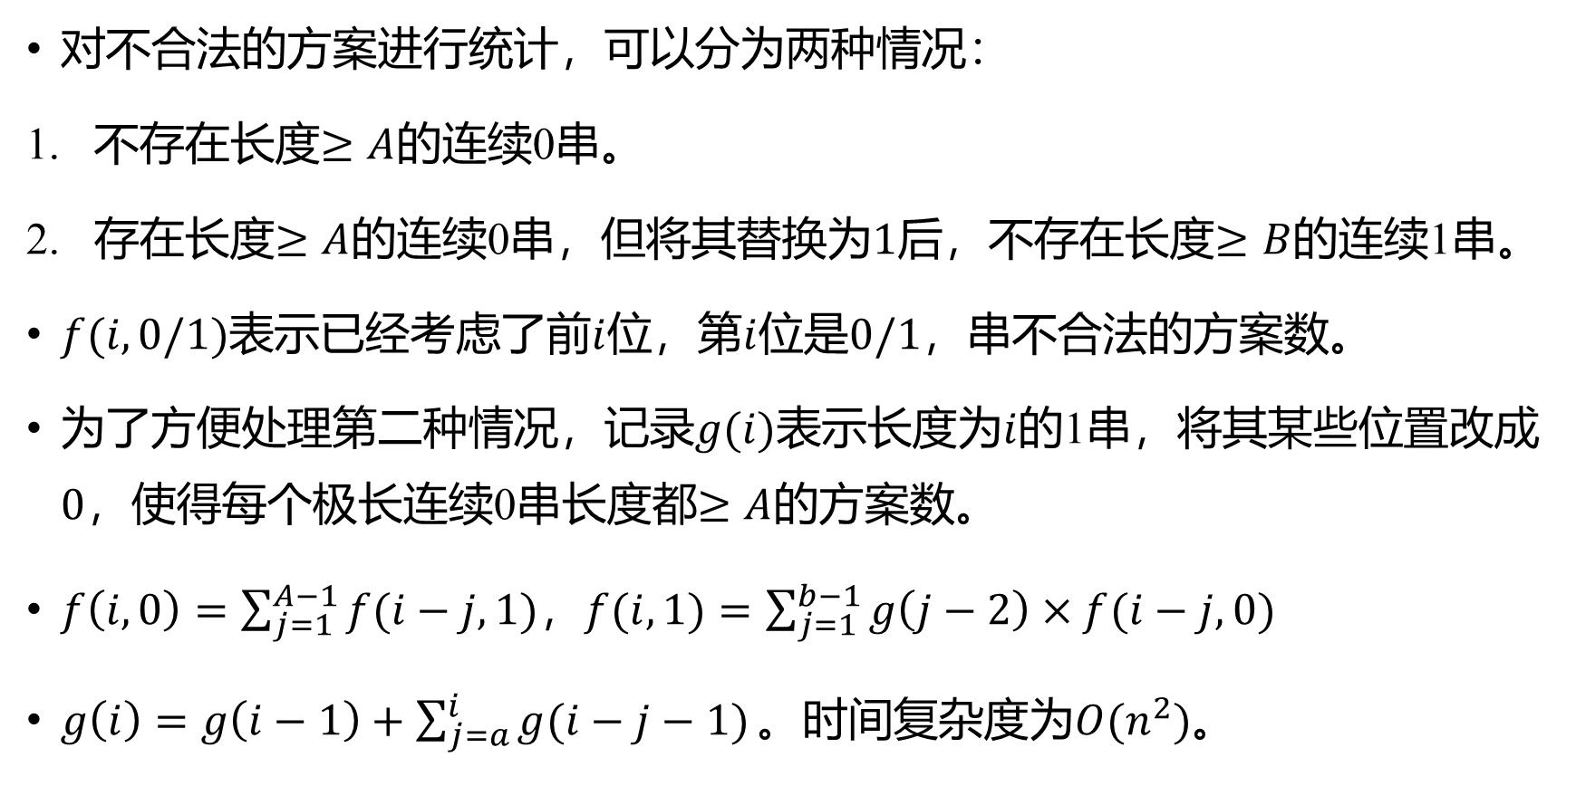
agc045c Range Set
对不合法的方案进行统计，可以分为两种情况：
不存在长度$≥A$的连续0串。
存在长度$≥A$的连续0串，但将其替换为$1$后，不存在长度$≥B$的连续1串。
$f(i,0/1)$表示已经考虑了前$i$位，第$i$位是$0/1$，串不合法的方案数。
为了方便处理第二种情况，记录$g(i)$表示长度为$i$的1串，将其某些位置改成$0$，使得每个极长连续0串长度都$≥A$的方案数。
$f\left(i,0\right)=\sum_{j=1}^{A−1}{f(i−j,1)}$，$f(i,1)=\sum_{j=1}^{b−1}{g\left(j−2\right)×f(i−j,0)}$
$g\left(i\right)=g\left(i−1\right)+\sum_{j=a}^{i}{g(i−j−1)}。$时间复杂度为$O(n^{2})$。

Slide 30
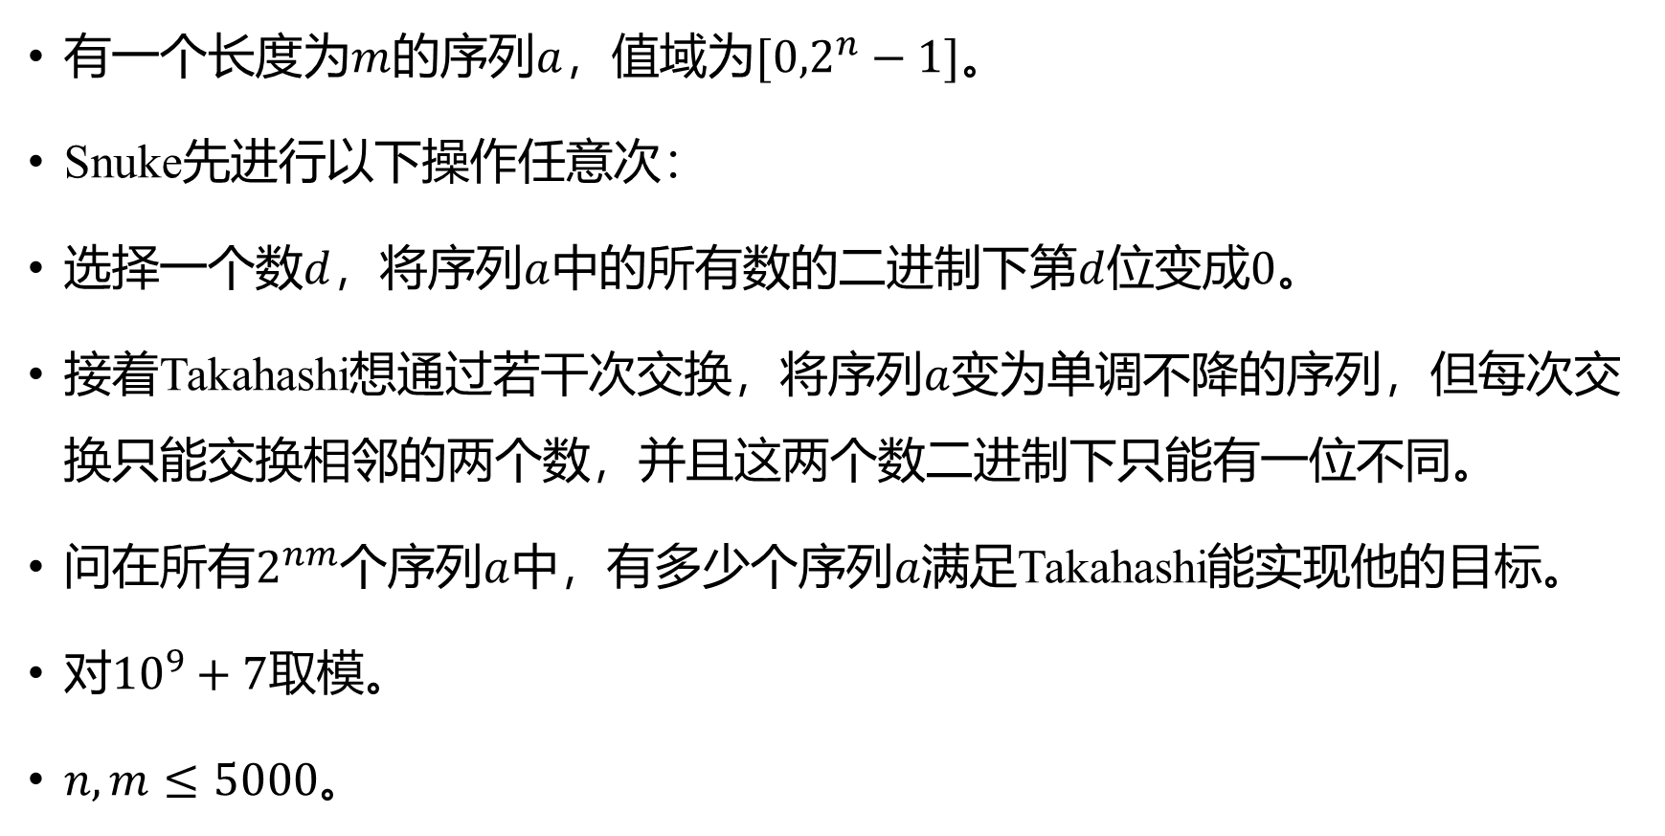
nomura2020f Sorting Game
有一个长度为$m$的序列$a$，值域为$[{0,2}^{n}−1]。$
Snuke先进行以下操作任意次：
选择一个数$d$，将序列$a$中的所有数的二进制下第$d$位变成$0$。
接着Takahashi想通过若干次交换，将序列$a$变为单调不降的序列，但每次交换只能交换相邻的两个数，并且这两个数二进制下只能有一位不同。
问在所有$2^{nm}$个序列$a$中，有多少个序列$a$满足Takahashi能实现他的目标。
对${10}^{9}+7$取模。
$n,m≤5000$。

Slide 31
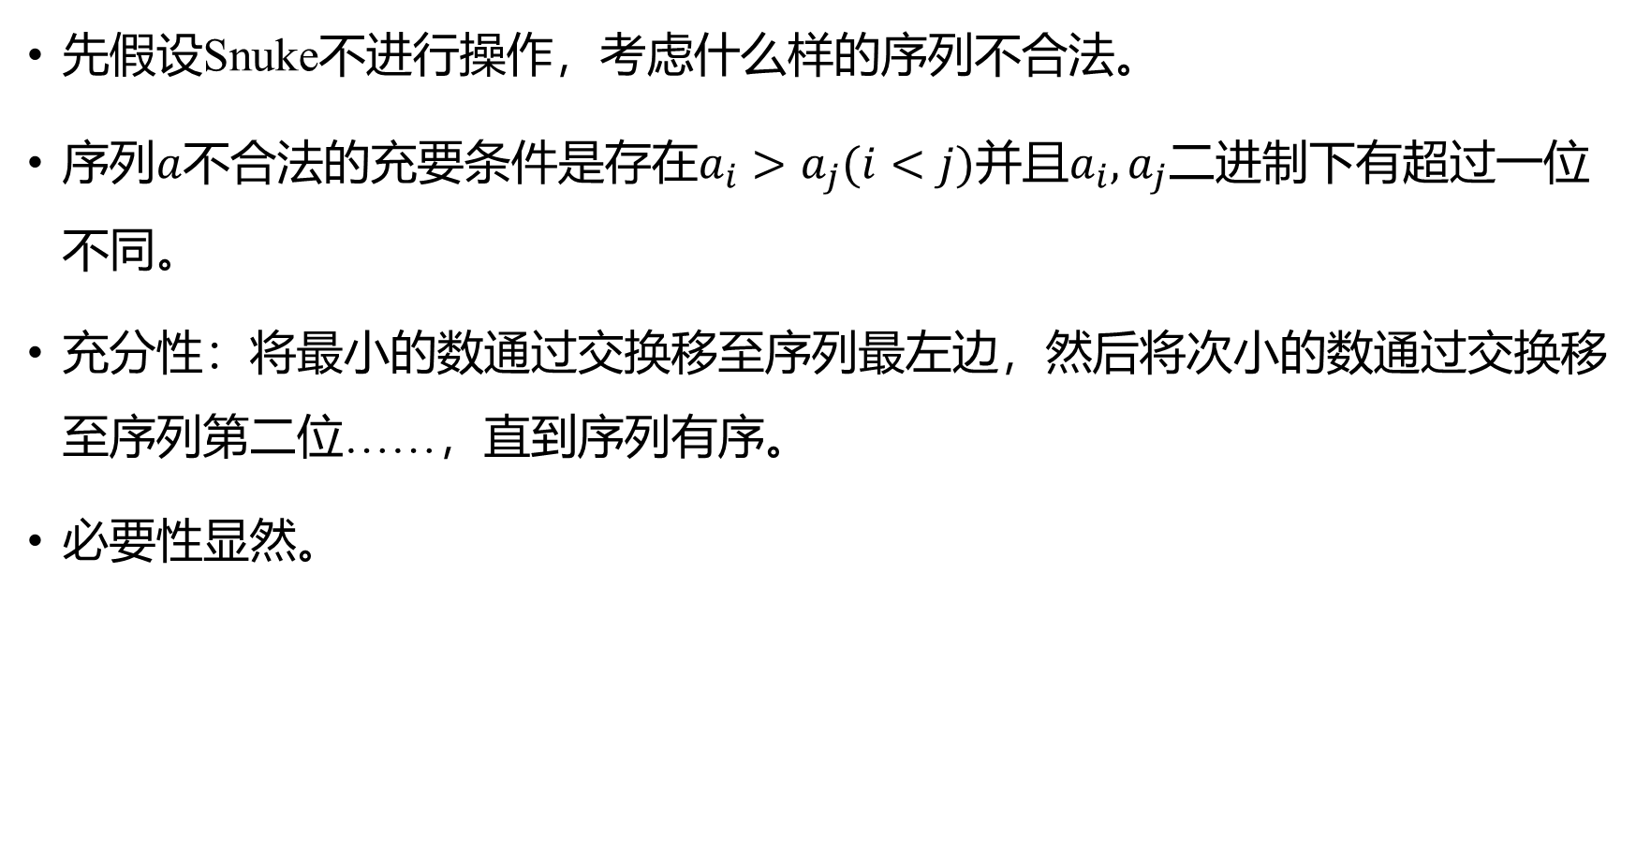
nomura2020f Sorting Game
先假设Snuke不进行操作，考虑什么样的序列不合法。
序列$a$不合法的充要条件是存在$a_{i}>a_{j}(i<j)$并且$a_{i},a_{j}$二进制下有超过一位不同。
充分性：将最小的数通过交换移至序列最左边，然后将次小的数通过交换移至序列第二位……，直到序列有序。
必要性显然。

Slide 32
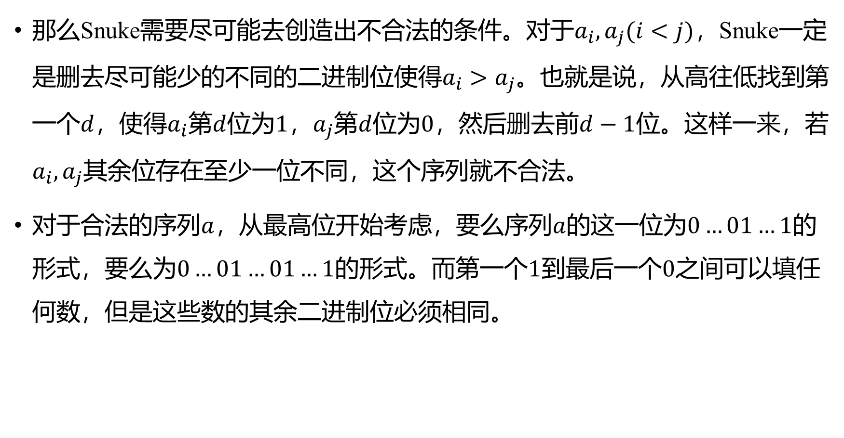
nomura2020f Sorting Game
那么Snuke需要尽可能去创造出不合法的条件。对于$a_{i},a_{j}(i<j)$，Snuke一定是删去尽可能少的不同的二进制位使得$a_{i}>a_{j}$。也就是说，从高往低找到第一个$d$，使得$a_{i}$第$d$位为$1$，$a_{j}$第$d$位为$0$，然后删去前$d−1$位。这样一来，若$a_{i},a_{j}$其余位存在至少一位不同，这个序列就不合法。
对于合法的序列$a$，从最高位开始考虑，要么序列$a$的这一位为$0…01…1$的形式，要么为$0…01…01…1$的形式。而第一个$1$到最后一个$0$之间可以填任何数，但是这些数的其余二进制位必须相同。

Slide 33
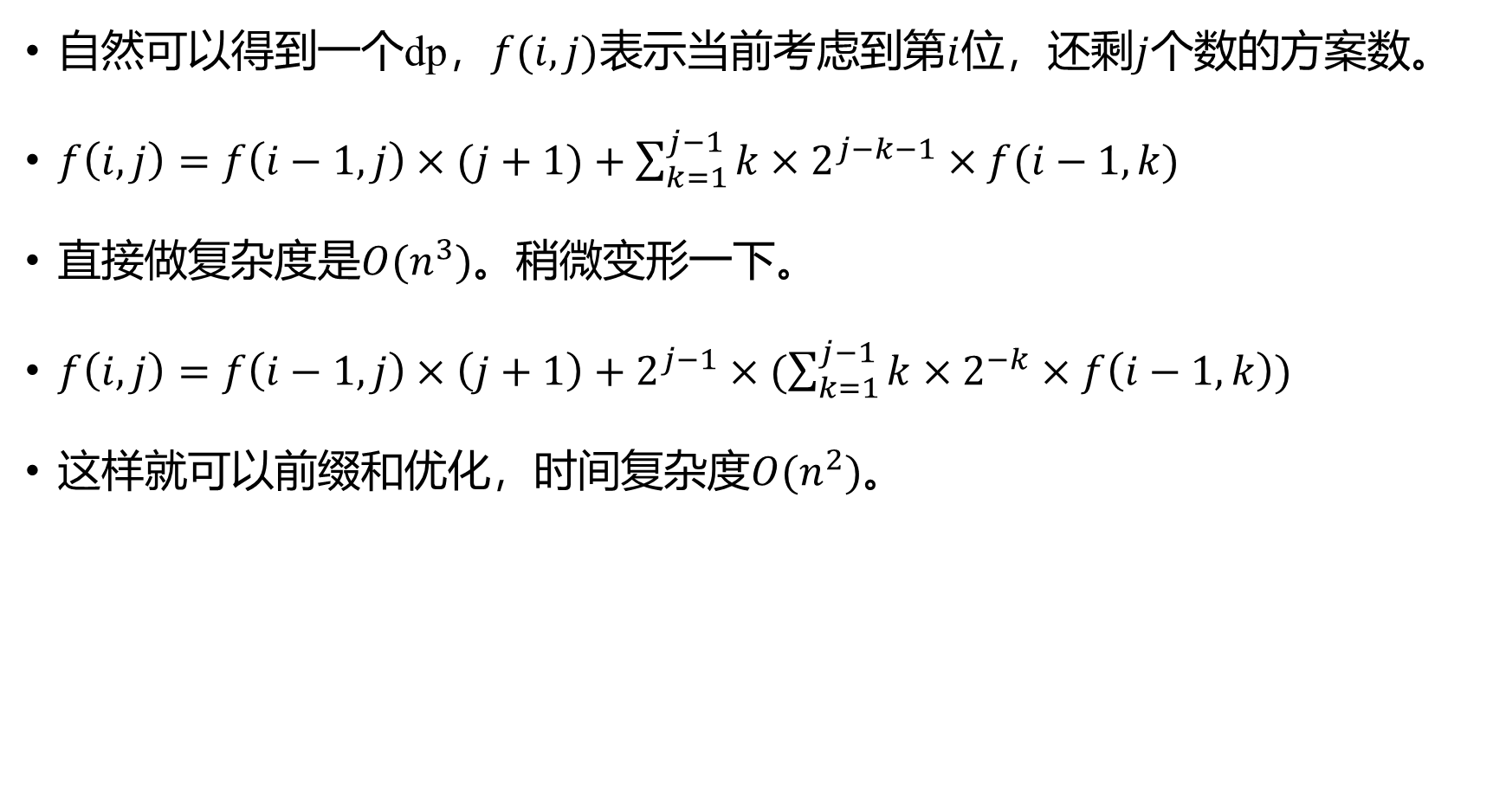
nomura2020f Sorting Game
自然可以得到一个dp，$f(i,j)$表示当前考虑到第$i$位，还剩$j$个数的方案数。
$f\left(i,j\right)=f\left(i−1,j\right)×(j+1)+\sum_{k=1}^{j−1}{k×2^{j−k−1}×f(i−1,k)}$
直接做复杂度是$O(n^{3})$。稍微变形一下。
$f\left(i,j\right)=f\left(i−1,j\right)×\left(j+1\right)+2^{j−1}×(\sum_{k=1}^{j−1}{k×2^{−k}×f\left(i−1,k\right)})$
这样就可以前缀和优化，时间复杂度$O(n^{2})$。

Slide 34
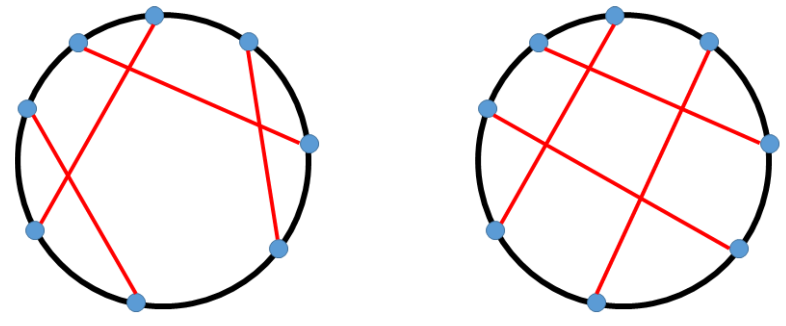
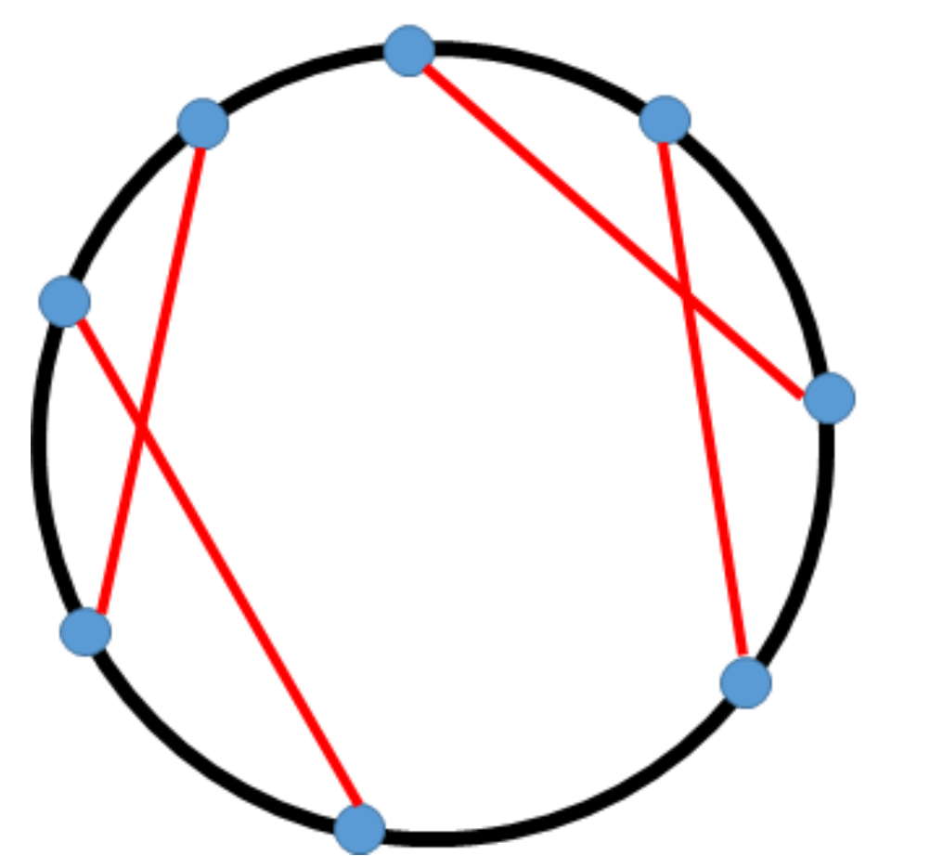
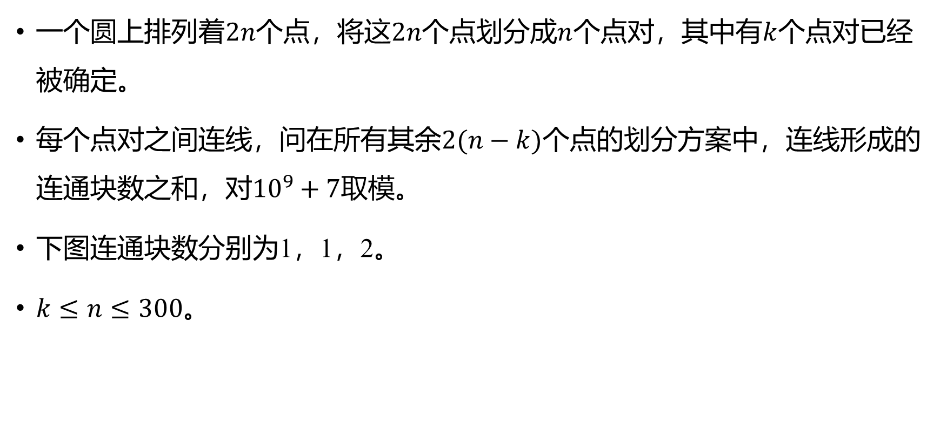
agc028d Chords
一个圆上排列着$2n$个点，将这$2n$个点划分成$n$个点对，其中有$k$个点对已经被确定。
每个点对之间连线，问在所有其余$2(n−k)$个点的划分方案中，连线形成的连通块数之和，对${10}^{9}+7$取模。
下图连通块数分别为1，1，2。
$k≤n≤300$。

Slide 35
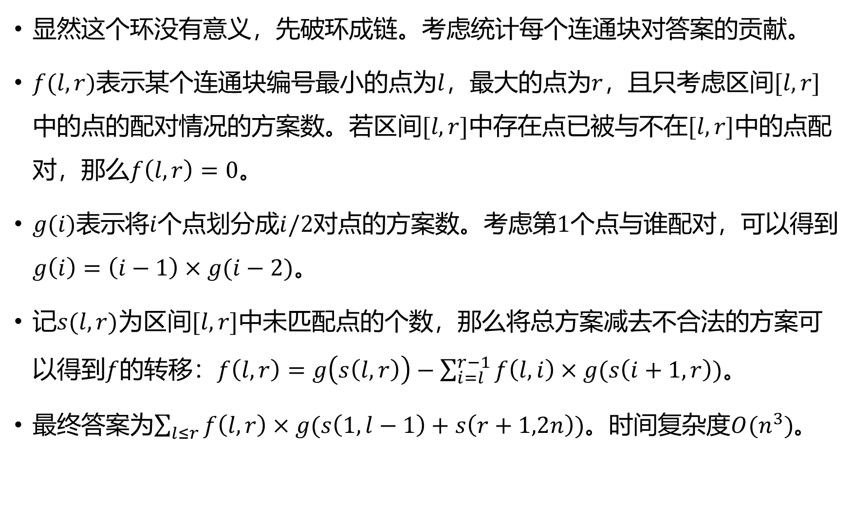
agc028d Chords
显然这个环没有意义，先破环成链。考虑统计每个连通块对答案的贡献。
$f(l,r)$表示某个连通块编号最小的点为$l$，最大的点为$r$，且只考虑$\text{区间}[l,r]$中的点的配对情况的方案数。若区间$[l,r]$中存在点已被与不在$[l,r]$中的点配对，那么$f\left(l,r\right)=0$。
$g(i)$表示将$i$个点划分成$i/2$对点的方案数。考虑第$1$个点与谁配对，可以得到$g\left(i\right)=\left(i−1\right)×g(i−2)$。
记$s(l,r)$为区间$[l,r]$中未匹配点的个数，那么将总方案减去不合法的方案可以得到$f$的转移：$f\left(l,r\right)=g\left(s\left(l,r\right)\right)−\sum_{i=l}^{r−1}{f\left(l,i\right)×g(s\left(i+1,r\right))}$。
最终答案为$\sum_{l≤r}{f\left(l,r\right)×g(s\left(1,l−1\right)+s\left(r+1,2n\right))}$。时间复杂度$O(n^{3})$。

Slide 36
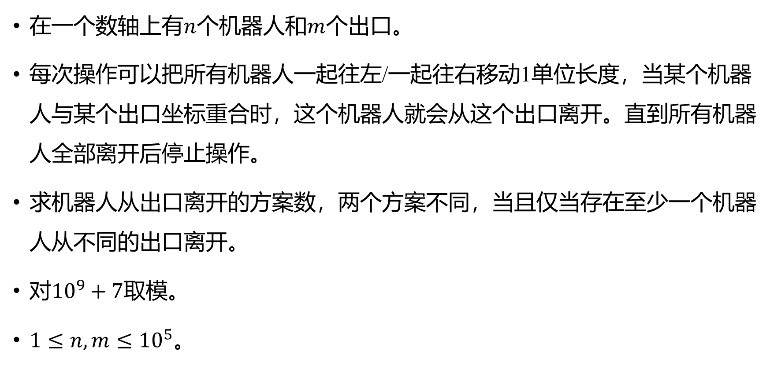
arc101f Robots and Exits
在一个数轴上有$n$个机器人和$m$个出口。
每次操作可以把所有机器人一起往左/一起往右移动1单位长度，当某个机器人与某个出口坐标重合时，这个机器人就会从这个出口离开。直到所有机器人全部离开后停止操作。
求机器人从出口离开的方案数，两个方案不同，当且仅当存在至少一个机器人从不同的出口离开。
对${10}^{9}+7$取模。
$1≤n,m≤{10}^{5}$。

Slide 37
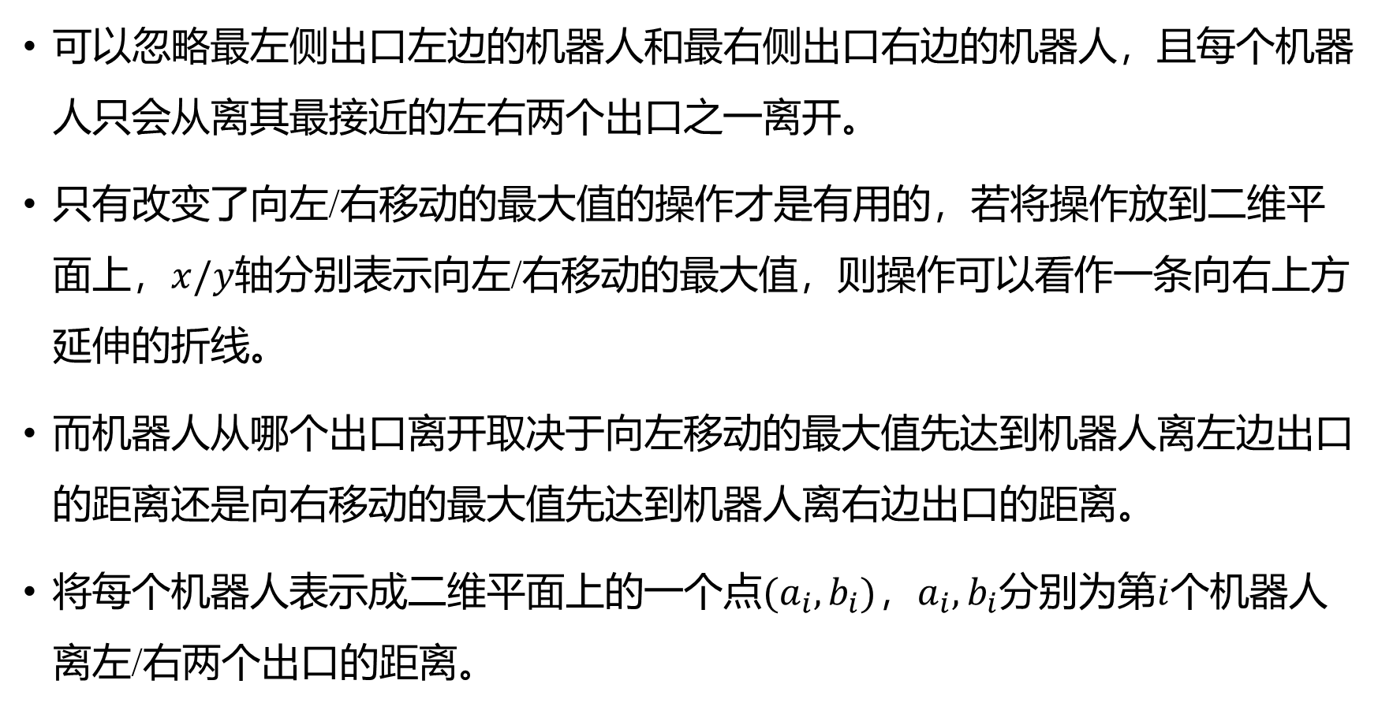
arc101f Robots and Exits
可以忽略最左侧出口左边的机器人和最右侧出口右边的机器人，且每个机器人只会从离其最接近的左右两个出口之一离开。
只有改变了向左/右移动的最大值的操作才是有用的，若将操作放到二维平面上，$x/y$轴分别表示向左/右移动的最大值，则操作可以看作一条向右上方延伸的折线。
而机器人从哪个出口离开取决于向左移动的最大值先达到机器人离左边出口的距离还是向右移动的最大值先达到机器人离右边出口的距离。
将每个机器人表示成二维平面上的一个点$(a_{i},b_{i})$，$a_{i},b_{i}$分别为第$i$个机器人离左/右两个出口的距离。

Slide 38
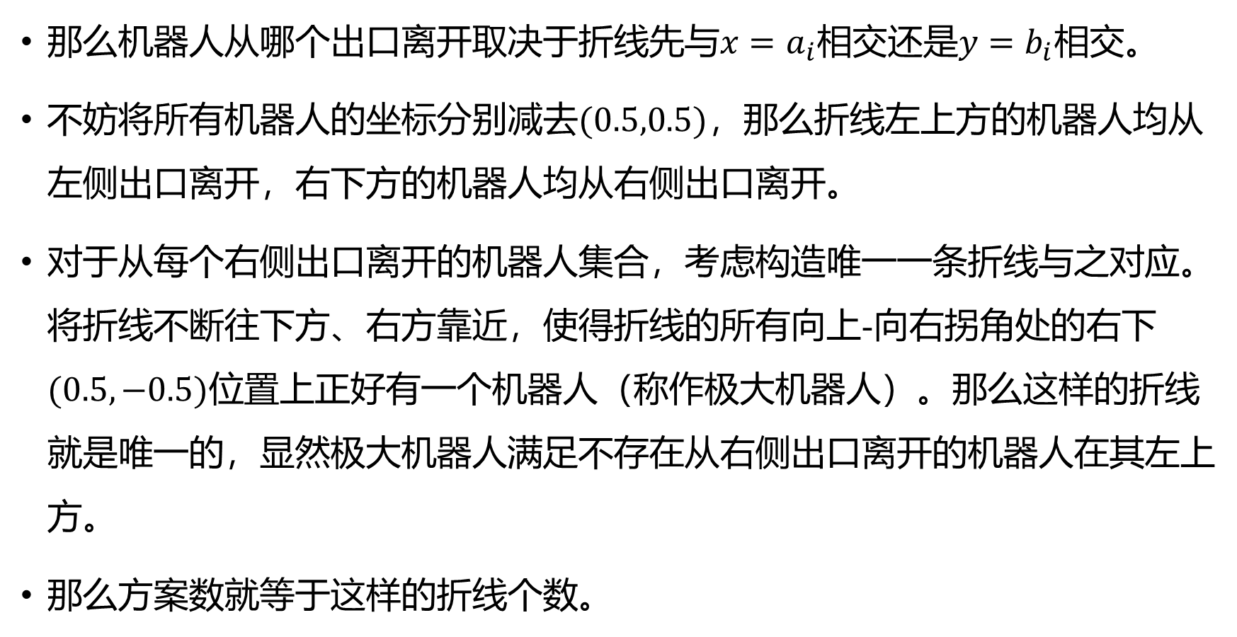
arc101f Robots and Exits
那么机器人从哪个出口离开取决于折线先与$x=a_{i}$相交还是$y=b_{i}$相交。
不妨将所有机器人的坐标分别减去$(0.5,0.5)，$那么折线左上方的机器人均从左侧出口离开，右下方的机器人均从右侧出口离开。
对于从每个右侧出口离开的机器人集合，考虑构造唯一一条折线与之对应。将折线不断往下方、右方靠近，使得折线的所有向上-向右拐角处的右下$(0.5,−0.5)$位置上正好有一个机器人（称作极大机器人）。那么这样的折线就是唯一的，显然极大机器人满足不存在从右侧出口离开的机器人在其左上方。
那么方案数就等于这样的折线个数。

Slide 39

arc101f Robots and Exits
$f(i)$表示当前折线延伸到极大机器人$i$的左上角的方案数。
$f\left(i\right)=\sum_{a_{j}<a_{i},b_{j}<b_{i}}{f(j)}+1$
使用数据结构优化转移，时间复杂度$O(n\log{n})$。

Slide 40

agc041d Problem Scores
构造一个值域为$[1,n]$，长度为$n$的单调不降序列$A$。并且使得$∀1≤k≤n−1$，都有任意$k$个数之和小于任意$k+1$个数之和。
求构造方案数，对$M$取模。
$2≤n≤5000$，$M$是质数。

Slide 41
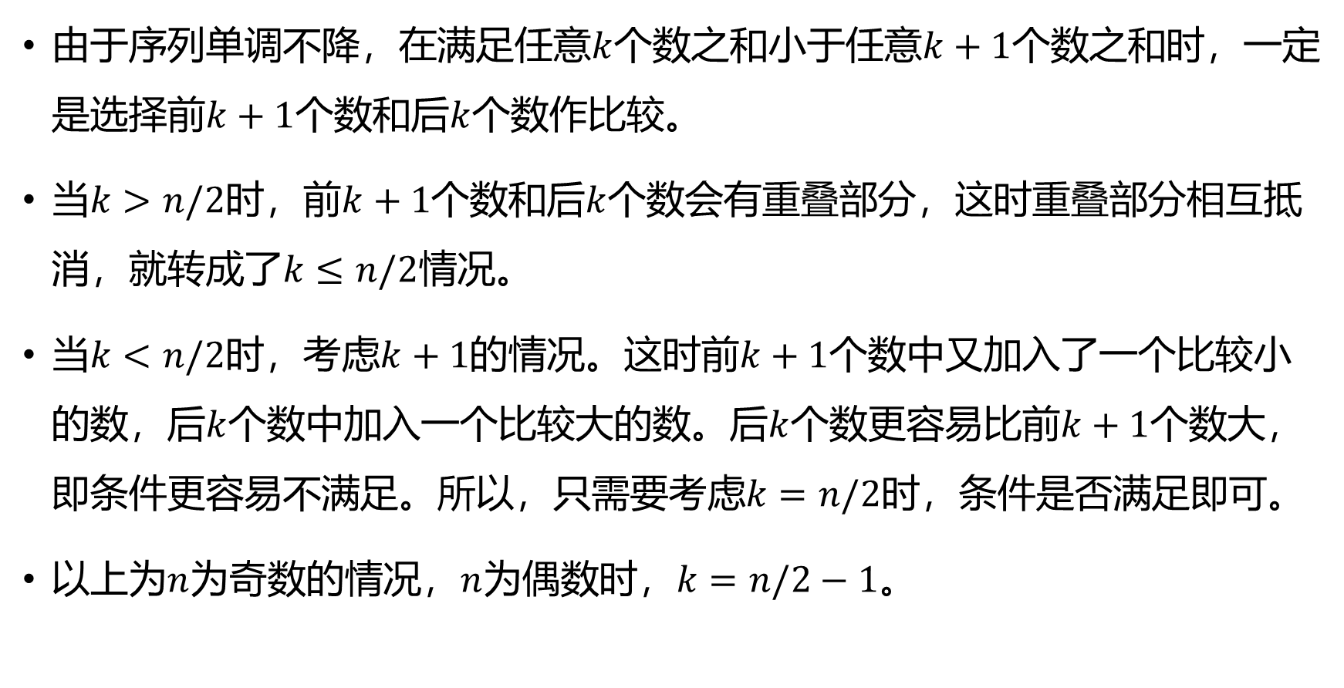
agc041d Problem Scores
由于序列单调不降，在满足任意$k$个数之和小于任意$k+1$个数之和时，一定是选择前$k+1$个数和后$k$个数作比较。
当$k>n/2$时，前$k+1$个数和后$k$个数会有重叠部分，这时重叠部分相互抵消，就转成了$k≤n/2$情况。
当$k<n/2$时，考虑$k+1$的情况。这时前$k+1$个数中又加入了一个比较小的数，后$k$个数中加入一个比较大的数。后$k$个数更容易比前$k+1$个数大，即条件更容易不满足。所以，只需要考虑$k=n/2$时，条件是否满足即可。
以上为$n$为奇数的情况，$n$为偶数时，$k=n/2−1。$

Slide 42
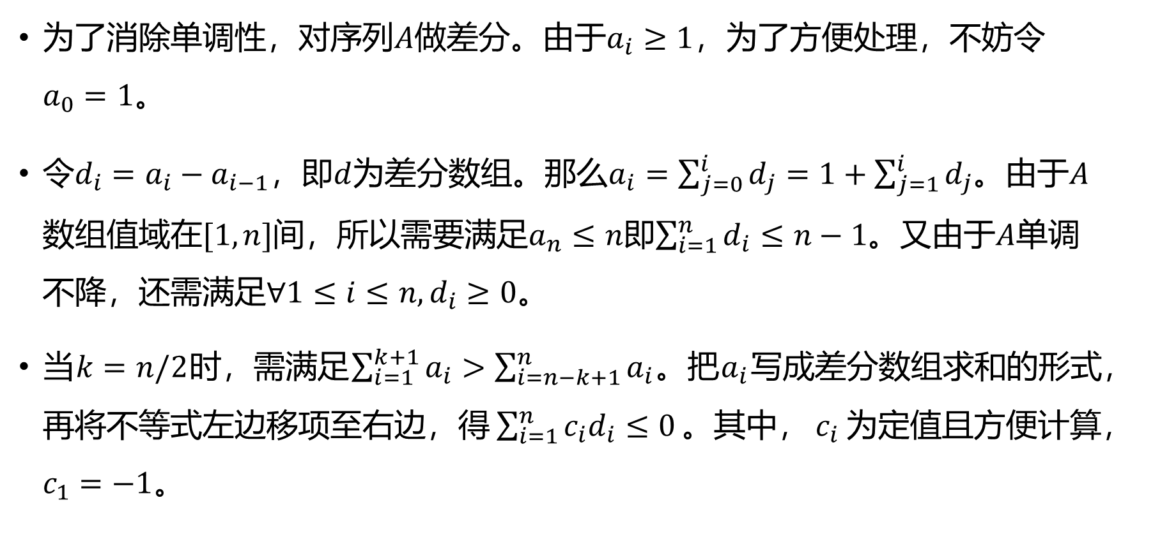
agc041d Problem Scores
为了消除单调性，对序列$A$做差分。由于$a_{i}≥1$，为了方便处理，不妨令$a_{0}=1$。
令$d_{i}=a_{i}−a_{i−1}$，即$d$为差分数组。那么$a_{i}=\sum_{j=0}^{i}{d_{j}}=1+\sum_{j=1}^{i}{d_{j}}$。由于$A$数组值域在$[1,n]$间，所以需要满足$a_{n}≤n$即$\sum_{i=1}^{n}{d_{i}}≤n−1$。又由于$A$单调不降，还需满足$∀1≤i≤n,d_{i}≥0$。
当$k=n/2$时，需满足$\sum_{i=1}^{k+1}{a_{i}}>\sum_{i=n−k+1}^{n}{a_{i}}$。把$a_{i}$写成差分数组求和的形式，再将不等式左边移项至右边，得$\sum_{i=1}^{n}{c_{i}d_{i}}≤0$。其中，$c_{i}$为定值且方便计算，$c_{1}=−1$。

Slide 43
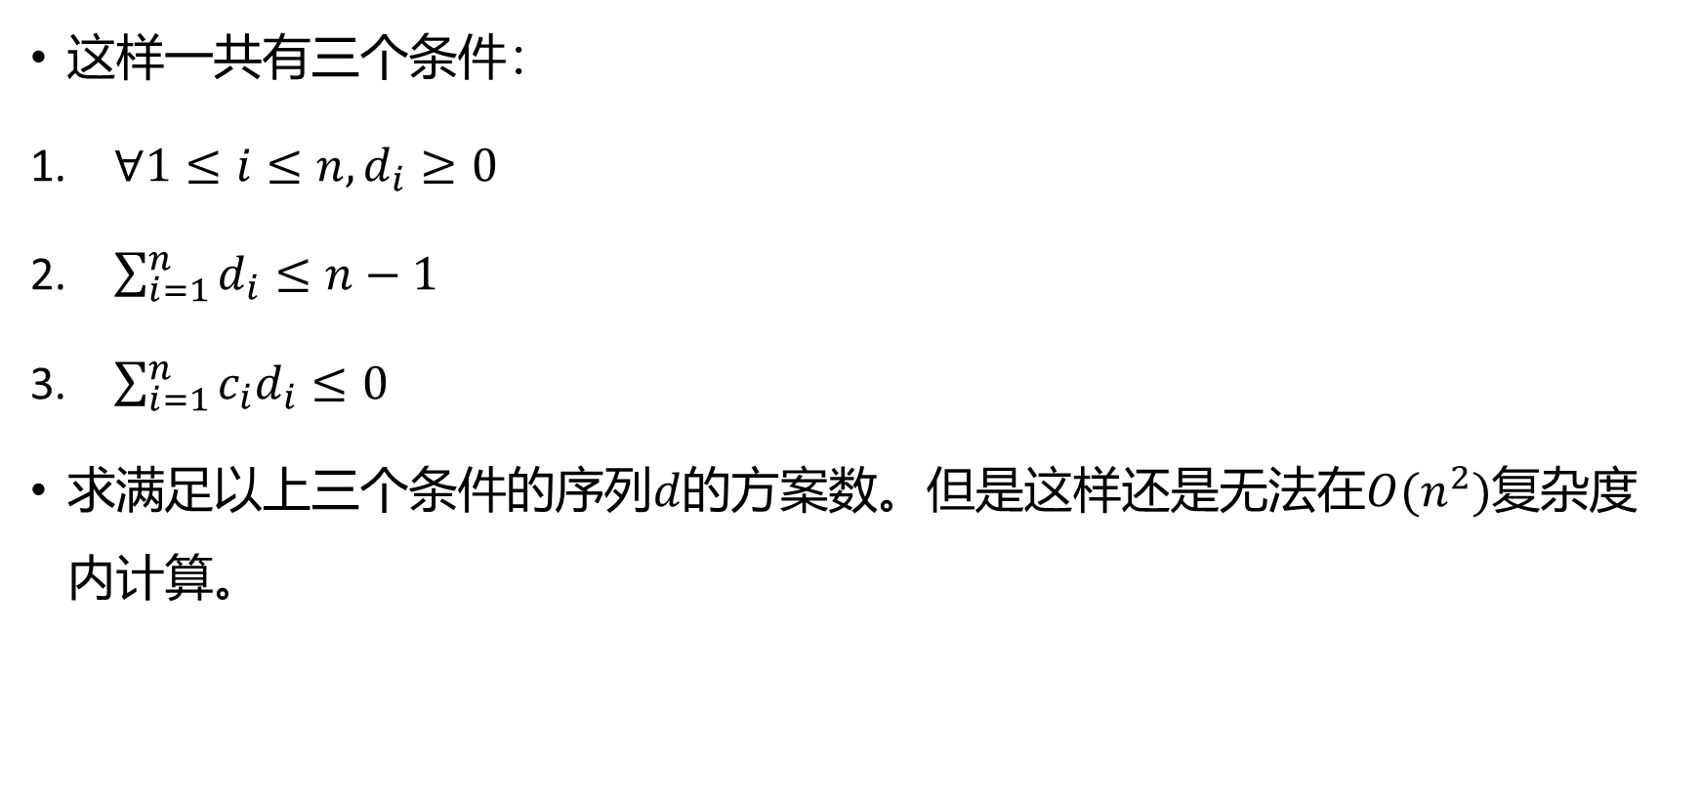
agc041d Problem Scores
这样一共有三个条件：
$∀1≤i≤n,d_{i}≥0$
$\sum_{i=1}^{n}{d_{i}}≤n−1$
$\sum_{i=1}^{n}{c_{i}d_{i}}≤0$
求满足以上三个条件的序列$d$的方案数。但是这样还是无法在$O(n^{2})$复杂度内计算。

Slide 44
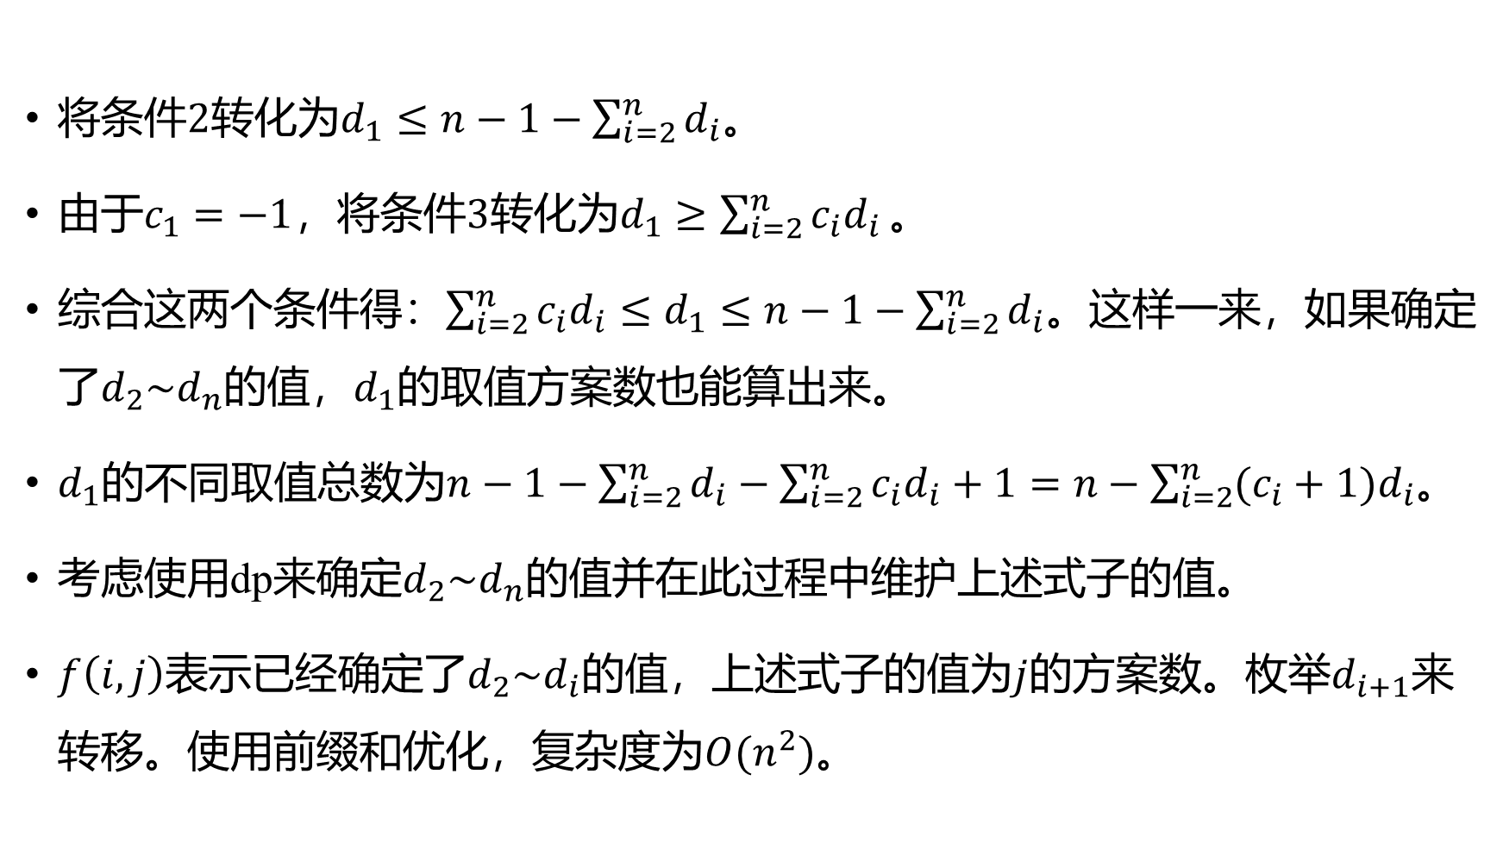
agc041d Problem Scores
将条件$2$转化为$d_{1}≤n−1−\sum_{i=2}^{n}{d_{i}}$。
由于$c_{1}=−1$，将条件$3$转化为$d_{1}≥\sum_{i=2}^{n}{c_{i}d_{i}}。$
综合这两个条件得：$\sum_{i=2}^{n}{c_{i}d_{i}}≤d_{1}≤n−1−\sum_{i=2}^{n}{d_{i}}$。这样一来，如果确定了$d_{2}\sim d_{n}$的值，$d_{1}$的取值方案数也能算出来。
$d_{1}$的不同取值总数为$n−1−\sum_{i=2}^{n}{d_{i}}−\sum_{i=2}^{n}{c_{i}d_{i}}+1=n−\sum_{i=2}^{n}{(c_{i}+1)d_{i}}$。
考虑使用dp来确定$d_{2}\sim d_{n}$的值并在此过程中维护上述式子的值。
$f\left(i,j\right)$表示已经确定了$d_{2}\sim d_{i}$的值，上述式子的值为$j$的方案数。枚举$d_{i+1}$来转移。使用前缀和优化，复杂度为$O(n^{2})$。

